Slide 1
《计算机组成原理》 （第二讲）
厦门大学信息学院软件工程系 张海英
2023年3月2日

Slide 2

目录
第1章 计算机系统概论
第2章 数据信息的表示
第3章 运算方法与运算器
第4章 存储系统
第5章 指令系统
第6章 中央处理器
第7章 指令流水线
第8章 总线系统
第9章 输入输出系统
Notes:
不细讲！

Slide 3
第2章 数据信息的表示
2.1 数据表示的作用
2.2 数值数据的表示
2.3 非数值数据的表示
2.4 数据信息的校验

Slide 4
2.1 数据表示的作用
在设计和选择计算机内的数据表示方式时，一般需要综合考虑以下几方面的因素：
数据的类型：数值数据（小数、整数、实数（浮点数）等）、非数值数据（ASCII码、汉字等）。
表示的范围和精度：通过选择适当的数据类型和字长来实现。
存储和处理的代价：数据格式易于表示、存储和处理。
软件的可移植性：数据格式符合相应的规范，方便软件在不同计算机之间的移植。
信息时代之始-二进制（上） - 知乎 https://zhuanlan.zhihu.com/p/545152460

Slide 5
2.2 数值数据的表示
2.2.1 数的机器码表示 2.2.2 定点数表示 2.2.3 浮点数表示 2.2.4 十进制编码 2.2.5 计算机中的数据类型
2.2.1 数的机器码表示
真值（二进制数）：
+1011（十进制：+11）
-1100（十进制：-12）
+0.1011（十进制：+0.6875）
-0.1100（十进制：-0.75）
机器数（机器码）：
原码
反码
补码
移码

Slide 6
1、原码
正小数：x=+0.1101，[x]_{原}=0.1101
正整数：x=+1101，[x]_{原}=0,1101
负小数：x=-0.1111，[x]_{原}=1.1111
负整数：x=-1111，[x]_{原}=1,1111
0的原码（小数）：[+0]_{原}=0.0000，[-0]_{原}=1.0000
0的原码（整数）：[+0]_{原}=0,0000，[-0]_{原}=1,0000
正数的原码数值位为本身，符号位为0；负数的原码数值位为本身，符号位为1。
+0的原码和-0的原码是不一样的。

Slide 7
2、反码
正小数：x=+0.1101，[x]_{反}=0.1101
正整数：x=+1101，[x]_{反}=0,1101
负小数：x=-0.1111，[x]_{反}=1.0000
负整数：x=-1111，[x]_{反}=1,0000
0的反码（小数）：[+0]_{反}=0.0000，[-0]_{反}=1.1111
0的反码（整数）：[+0]_{反}=0,0000，[-0]_{反}=1,1111
正数的反码数值位为本身，符号位为0；负数的反码数值位为本身取反，符号位为1。
+0的反码和-0的反码是不一样的。

Slide 8

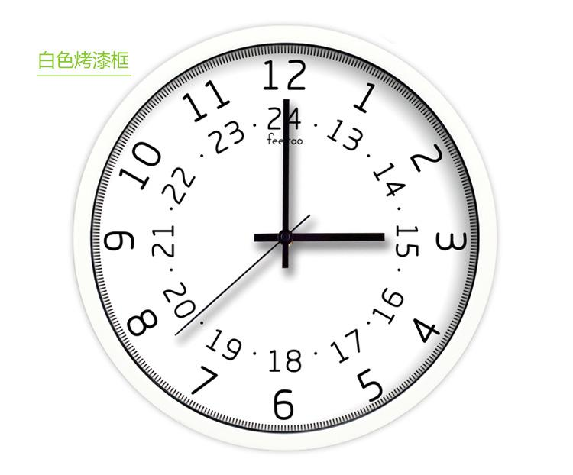
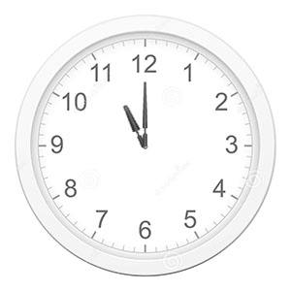
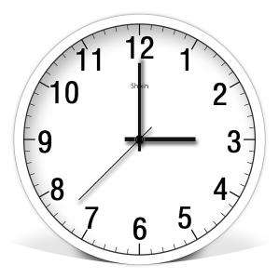
3、补码
（1）模的概念
时钟：模（模数）为12
15点，即下午3点，因此有：15 ≡ 12+3 ≡ 3（mod 12）
假设时钟的刻度为11点，为了将时钟调到3点，有二种方法：沿着顺时针拨4小时，或者沿着逆时针拨8小时。
即：11 + 4 ≡ 3（mod 12），11 - 8 ≡ 3 （mod 12），或者：-8 ≡ 12-8 ≡ +4（mod 12）
-8与+4对模12是互补的，或者说以12为模时，-8的补码是+4
以12为模时，-2的补码是+10；以12为模时，-5的补码是+7

Slide 9
（2）补码的定义
例2.1：求补码
小数（正数）：x=+0.0101，[x]_{补}=0.0101
小数（负数）：x=-0.0101，[x]_{补}=2+x=2-0.0101=1.1011
小数（负数）：x=-0.0000，[x]_{补}=2+x=2-0.0000=0.0000
小数（负数）：x=-1.0000，[x]_{补}=2+x=2-1.0000=1.0000
例2.2：设某计算机的字长为8位，分别求真值x=(-10101)₂，真值x=-128的补码。
整数（负数）：x=(-10101)₂，[x]_{补}=1 0000 0000+x=1 0000 0000-10101=1110 1011
整数（负数）：x=-128，[x]_{补}=256+x=256-128=128=1000 0000
例2.3：求补码
整数（负数）：x=-1000，[x]_{补}=1 0000+x=1 0000-1000=1,1000
整数（负数）：x=-0001，[x]_{补}=1 0000+x=1 0000-0001=1,1111
小数（负数）：x=-0.0001，[x]_{补}=2+x=2-0.0001=1.1111
例2.4：根据补码求真值
整数（负数）：[x]_{补}=1,1000，x=1 0000-[x]_{补}=1 0000-1 1000=-1000
整数（负数）：[x]_{补}=1,1111，x=1 0000-[x]_{补}=1 0000-1 1111=-0001
0的补码（小数）：[+0]_{补}=0.0000，[-0]_{补}=0.0000
0的补码（整数）：[+0]_{补}=0,0000，[-0]_{补}=0,0000
正数的补码数值位为本身，符号位为0；负数的补码数值位为本身取反加1，符号位为1。
+0的反码和-0的补码是一样的。

Slide 10
负数的真值求补码时，数值位为本身取反加1
x=-0.0101，数值位=0101，取反加1=1010+1=1011，[x]_{补}=1.1011
x=-0.0000，数值位=0000，取反加1=1111+1=0000，[x]_{补}=0.0000（-0的补码与+0的补码是一样的）
x=-1.0000，数值位=0000，取反加1=1111+1=0000，[x]_{补}=1.0000
x=(-10101)，数值位=10101，取反加1=01010+1=01011，[x]_{补}=1110 1011
x=-128，数值位=128=1000 0000，取反加1=0111 1111 +1=1000 0000，[x]_{补}=1000 0000
x=-1000，数值位=1000，取反加1=0111+1=1000，[x]_{补}=1,1000
x=-0001，数值位=0001，取反加1=1110+1=1111，[x]_{补}=1,1111
x=-0.0001，数值位=0001，取反加1=1110+1=1111，[x]_{补}=1.1111
负数的补码求真值时，数值位也是取反加1
[x]_{补}=1,1000，数值位=1000，取反加1=0111+1=1000，x=-1000
[x]_{补}=1,1111，数值位=1111，取反加1=0000+1=0001，x=-0001
例2.1
例2.2
例2.3
例2.4

Slide 11
（3）变形补码（双符号补码，模4补码）
例2.5：
小数：x=-0.0101，[x]_{补}=4+x=4-0.0101=11.1011
（取反加1：0101取反=1010，加1=1011，[x]_{补}=11.1011）
设某计算机的字长为8位，求真值x=-10101的变形补码：
整数：x=-10101，[x]_{补}=1 0000 0000+x=1 0000 0000-10101=1110 1011
（取反加1：10101取反=01010，加1=01011， [x]_{补}=1110 1011）
采用变形补码时，如果运算结果的符号位为00或11，表示运算结果没有溢出；如果运算结果的符号位为01或10时，表示有溢出，其中01表示正溢出，10表示负溢出。
注：变形补码双符号位，最高位代表真实符号
例如：
9位二进制整数，双符号位补码的表示范围是：-128～+127，即11,000 0000 ～00,111 1111
27+45=00,001 1011+00,010 1101=00,100 1000=72，没有溢出
27-45=27+(-45)=00,001 1011+11,101 0011=11,110 1110=-18，没有溢出
80+90=00,101 0000+00,101 1010=01,010 1010（80+90=170），正溢出
-80-90=-80+(-90)=11,011 0000+11,010 0110=10,101 0110（-80-90=-170），负溢出

Slide 12
4、移码
例2.6：
x=+1010110，[x]_{补}=0,1010110， [x]_{移}=1,1010110
x=-1010110，[x]_{补}=1,0101010， [x]_{移}=1,0101010
0的移码（整数）：[+0]_{移}=1,0000，[-0]_{移}=1,0000；+0的移码和-0的移码是一样的。
整数：移码为补码的符号位取反，移码的符号位为0时表示负数，移码的符号位为1时表示正数。小数：没有移码。
移码通常用于表示浮点数的阶码，浮点数的阶码用移码表示时具有以下的优点：
可以直接用无符号数规则比较两个浮点数阶码的大小。
例如，字长为8位时，-6与+5的补码分别是1111 1010和0000 0101，如果看成是无符号数，则1111 1010大于0000 0101，得到错误的结果。
如果采用移码， -6与+5的移码分别是0111 1010和1000 0101，显然无符号数1000 0101大于0111 1010，得到正确的结果。
有利于“浮点机器0”的判断，当移码的各位均为0，对应的阶码最小，此时，当尾数为全0，对应的就是“浮点机器0”。
字长为8位时，移码=0000 0000，对应的补码=1000 0000，真值=-128，为最小的阶码。

Slide 13
表2.3 真值的补码和移码表示对照表（见教材）
真值（十进制） | 二进制表示 | 补码表示（8位） | 移码表示（8位）
-128 | -1000 0000 | 1,000 0000 | 0,000 0000
-127 | -0111 1111 | 1,000 0001 | 0,000 0001
…… | ……………… | ……………… | ………………
-1 | -0000 0001 | 1,111 1111 | 0,111 1111
0 | 0000 0000 | 0,000 0000 | 1,000 0000
1 | 0000 0001 | 0,000 0001 | 1,000 0001
…… | ……………… | ……………… | ………………
126 | 0111 1110 | 0,111 1110 | 1,111 1110
127 | 0111 1111 | 0,111 1111 | 1,111 1111

Slide 14
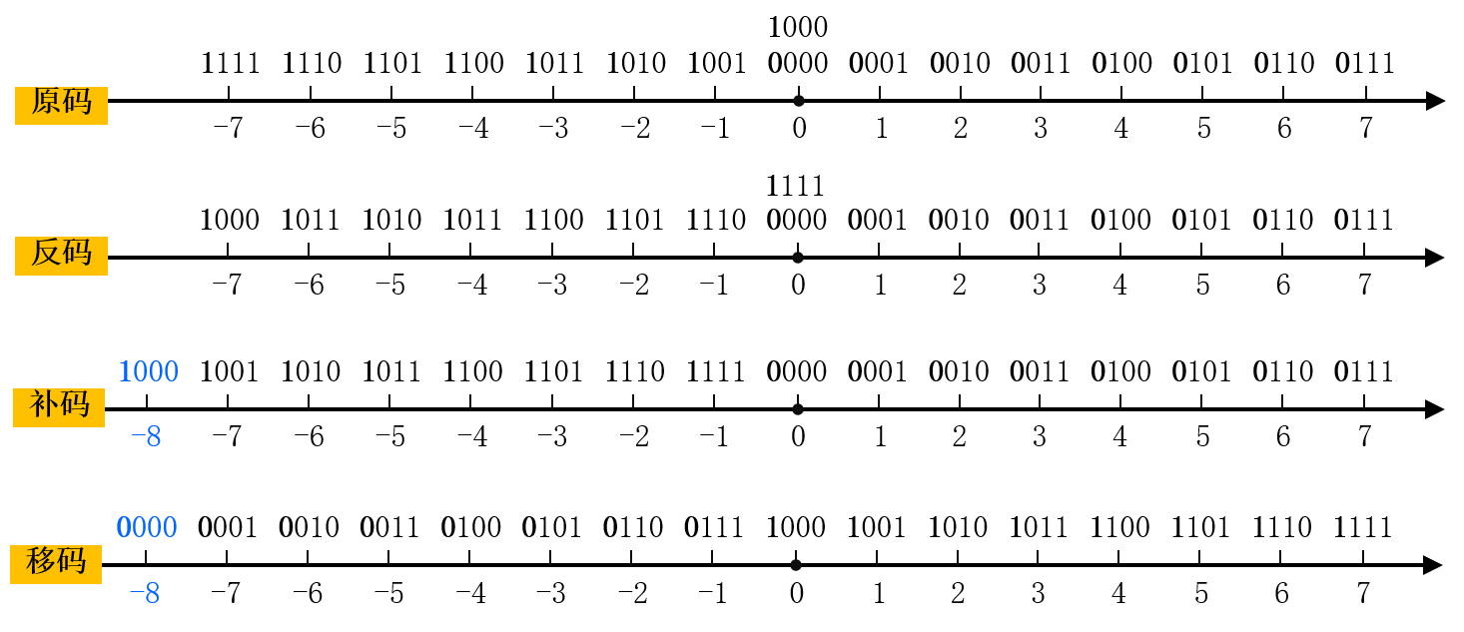
+2^n
图2.2 4位不同机器码在数轴上的表示（见教材）
4位二进制数整数
原码表示范围：-7～+7；反码表示范围：-7～+7
补码表示范围：-8～+7；移码表示范围：-8～+7

Slide 15
2.2.2 定点数表示
1、定点小数（纯小数）
x=x₀.x₁x₂…x_{n}
例如：x=0.1101（正数），x=1.1001（负数）
x₀表示数的符号位；x₁～x_{n}是数值的有效部分，也称为尾数；x₁为最高有效位。
2、定点整数（纯整数）
x=x₀x₁x₂…x_{n}
例如：x=0,1101（正数），x=1,1001（负数）
x₀表示数的符号位；x₁～x_{n}是数值的有效部分。
C语言中的char、short、int、long都属于定点整数。

Slide 16
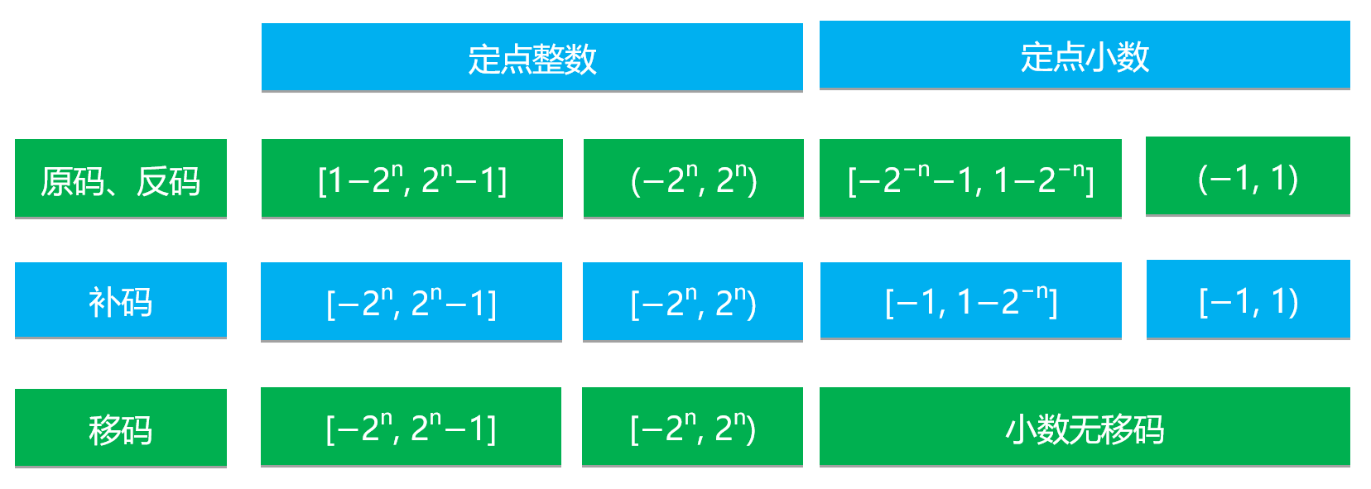
3、定点数表示范围
定点数的表示范围与机器字长以及机器码（机器数的表示方法：原码、反码、补码、移码）有关。
若计算机字长为n+1（含1位符号位），则它可以表示2^{n+1}个数据状态。采用不同机器码（原码、反码、补码、移码）的定点数表示范围为：
表2.4 定点数的表示范围（见教材）

Slide 17
数轴上的定点数的表示范围：
对于定点整数，数轴上每个刻度间隔为1。
对于定点小数，数轴上每个刻度间隔为2^{-n}。
溢出：当数据超出计算机所能表示的数据范围时称为溢出，数据大于最大正数时，称为正上溢；数据小于最小负数时，称为负上溢。
例如：假设n=7（包括符号位共8位），整数补码的表示范围为：-128～+127；如果数据=130，则发生正上溢；如果数据=-130，则发生负上溢。
例如：假设n=7（包括符号位共8位），小数补码的表示范围为：-1～+(1-2⁻⁷)；如果数据=1，则发生正上溢；如果数据=-2，则发生负上溢。
负上溢
负数区域
正数区域
正上溢
最小
负数
0
最大
正数
图2.5 定点数的表示范围（见教材）

Slide 18
精度溢出：对于小数还存在精度的问题，所有不在数轴上的小数都超出了定点小数所能表示的精度，无法表示，此时定点小数发生精度溢出，只能采用舍入的方法近似表示。
例如：假设n=3（包括符号位共4位），小数补码的表示范围为：-1～+(1-2⁻³)；数轴上每个刻度间隔为2⁻³。数轴上的数值为：-1，-7/8，-6/8，-5/8，-4/8，-3/8，-2/8，-1/8，0，1/8，2/8，3/8，4/8，5/8，6/8，7/8。
对于x=5/16（x=2.5/8），在数轴上无法表示，发生精度溢出。因为x=5/16=0.0101，小数点后面有4位，超出了3位（n=3）。
此时，可以采用舍入的方法近似表示；或者是x=0.010=2/8=4/16；或者是x=0.011=3/8=6/16。
负上溢
负数区域
正数区域
正上溢
最小
负数
0
最大
正数
图2.5 定点数的表示范围（见教材）

Slide 19
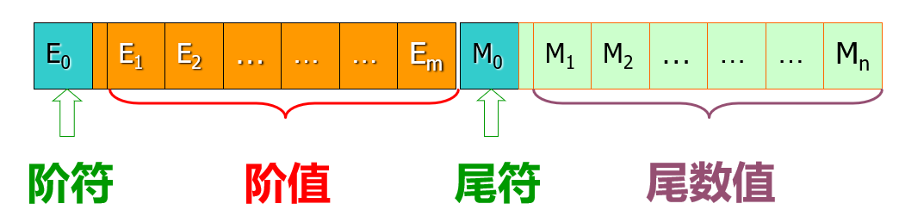
2.2.3 浮点数表示
1、浮点数的表示形式
定点数的小数点是固定的（定点小数，小数点在符号位的右边；定点整数，小数点在最右边）；而浮点数的小数点位置是不固定的，小数点位置可以浮动，故称为浮点数。
123.456 = 0.123456x10³ = 1.23456x10² = 12.3456x10¹ （小数点位置可以浮动）
浮点数表示为：N = 2ExM = 2^{±e}x(±0.m)
E称为阶码（Exponent），为纯整数，e为阶码的数值部分；M称为尾数（Mantissa），为纯小数，m为尾数的数值部分。
图2.6 浮点数的数据格式（见教材）

Slide 20
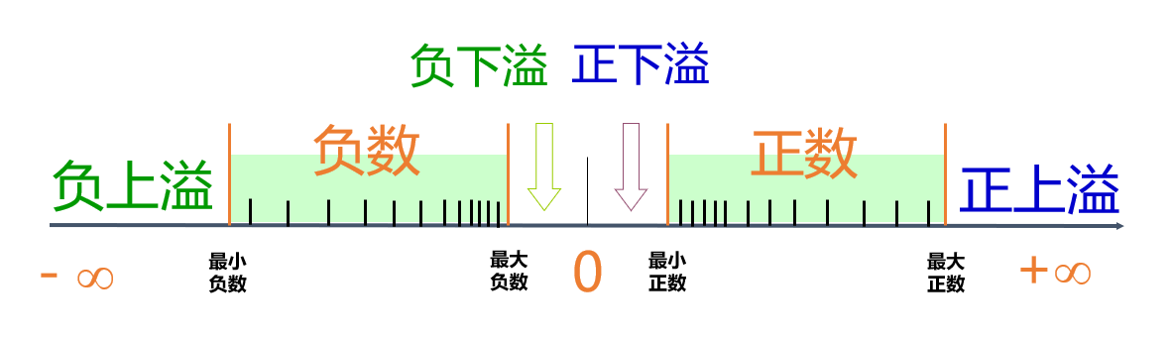
2、浮点数的表示范围
最大正数：阶码为最大数、尾数为最大正数
最小正数：阶码为最小数、尾数为最小正数
最大负数：阶码为最小数、尾数为最大负数
最小负数：阶码为最大数、尾数为最小负数
正上溢（+∞）：浮点数大于最大正数
负上溢（-∞）：浮点数小于最小负数
正下溢（作为机器0处理）：浮点数正数小于最小正数
负下溢（作为机器0处理）：浮点数负数大于最大负数
精度溢出：某个浮点数在表示区间，但不在数轴刻度上，此时只能用近似数表示。
浮点数的数轴刻度是不均匀的（定点数的数轴刻度是均匀的），越往数轴的左右两端，刻度越稀疏。
图2.7 浮点数的表示范围（见教材）

Slide 21
例如16位浮点数，其中阶码为5位（含1位阶符，用移码表示）、尾数为11位（含1位数符，用补码表示），则：
阶码的表示范围为：-16～15；0,0000～1,1111
尾数的表示范围为：-1～+(1-2⁻¹⁰)；1.00 0000 0000～0.11 1111 1111
阶码最大数：+15；阶码最小数：-16
尾数最大正数：+(1-2⁻¹⁰)；尾数最小正数：+2⁻¹⁰；尾数最大负数：-2⁻¹⁰；尾数最小负数：-1
浮点数最大正数：2¹⁵x(1-2⁻¹⁰)；1,1111 0.11 1111 1111
浮点数最小正数：2⁻¹⁶x2⁻¹⁰； 0,0000 0.00 0000 0001
浮点数最大负数：2⁻¹⁶x(-2⁻¹⁰)； 0,0000 1.11 1111 1111
浮点数最小负数：2¹⁵x(-1)； 1,1111 1.00 0000 0000
图2.7 浮点数的表示范围

Slide 22
3、浮点数的规格化
十进制浮点数的规格化：
123.456 = 0.123456x10³
尾数为纯小数，且尾数的绝对值大于等于0.1、小于1。
非规格化十进制浮点数：123.456 = 0.0123456x10⁴
非规格化十进制浮点数：123.456 = 1.23456x10²
二进制浮点数的规格化：
1101.1001 = 0.11011001x2¹⁰⁰
尾数为纯小数，且尾数的绝对值大于等于0.5、小于1，即尾数的最高有效位为1（尾数用原码表示）。
非规格化二进制浮点数：1101.1001 = 0.011011001x2¹⁰¹
非规格化二进制浮点数：1101.1001 = 1.1011001x2⁰¹¹
非规格化的浮点数可以通过左规或右规的方法变为规格化的浮点数。

Slide 23
左规：如果尾数的绝对值小于0.5，则需要对尾数进行左移，每左移一次，尾数乘2，阶码减1，直到尾数的绝对值大于等于0.5。
1101.1001 = 0.0011011001x2¹¹⁰ （非规格化）
左移1次，得到0.011011001，阶码为101；再左移1次，得到0.11011001，阶码为100；最后得到规格化的浮点数：0.11011001x2¹⁰⁰
右规：如果尾数的绝对值大于等于1，则需要对尾数进行右移，每右移一次，尾数除2，阶码加1，直到尾数的绝对值小于1。
1101.1001 = 11.011001x2¹⁰ （非规格化）
右移1次，得到1.1011001，阶码为11；再右移1次，得到0.11011001，阶码为100 ；最后得到规格化的浮点数：0.11011001x2¹⁰⁰
另一种规格化的浮点数：
N = 2ExM = 2^{±e}x(±1.m) (1≤|M|<2)
尾数的绝对值大于等于1、小于2
隐藏位：当尾数采用原码表示时，规格化的尾数最高有效位一定是1，可以将最高有效位的1隐藏，从而节省1位存储空间，被隐藏的这一位称为隐藏位。

Slide 24
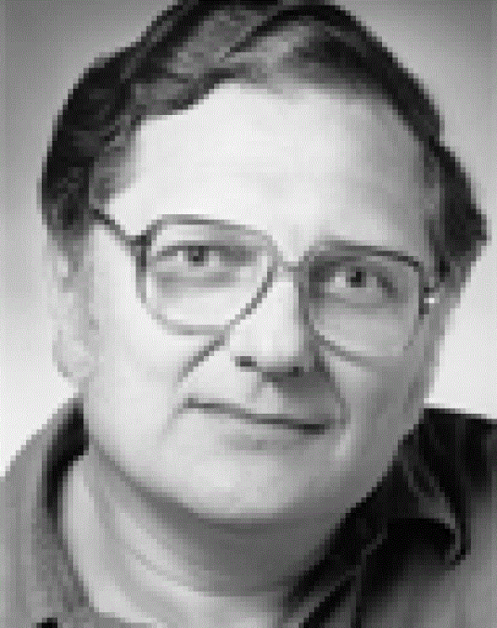
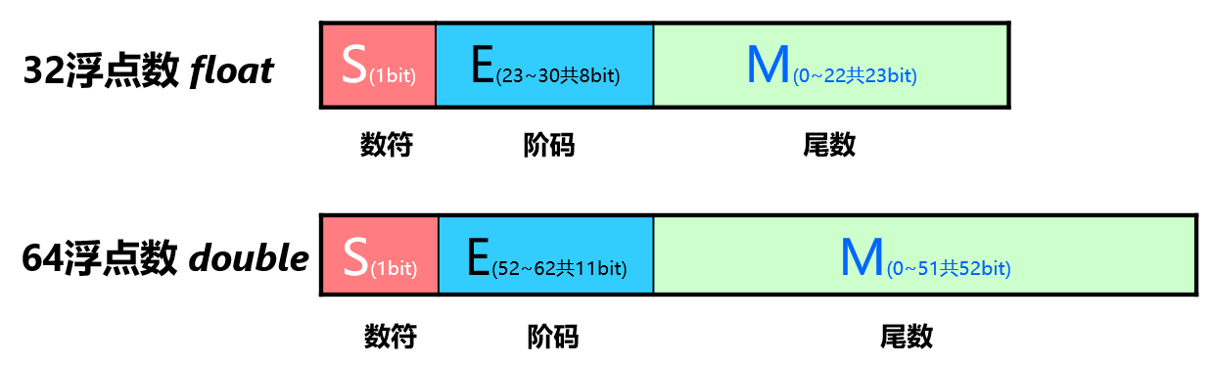
4、IEEE754浮点数标准
1985年，美国电气及电子工程师协会（IEEE）发布了浮点数标准IEEE754，其主要设计者威廉·卡亨（William Kahan）教授因此贡献获得1989年图灵奖。
IEEE754浮点数标准：
32位单精度浮点数：数符1位、阶码8位、尾数23位；对应C语言中的float型数据。
64位双精度浮点数：数符1位、阶码11位、尾数52位；对应C语言中的double型数据。
表2.5（见教材） IEEE754数据格式规范：包括半精度浮点数（16位）、单精度浮点数（32位）、扩展单精度浮点数（≥43位）、双精度浮点数（64位）、扩展双精度浮点数（≥79位）、四精度浮点数（128位）、八精度浮点数（256位）、Decimal32（32位）、Decimal64（64位）、Decimal128（128位）等。

Slide 25


图灵奖
图灵奖（Turing Award），全称A.M.图灵奖（ACM A.M Turing Award），是由美国计算机协会（ACM）于1966年设立的计算机奖项，名称取自艾伦·麦席森·图灵（Alan M. Turing），旨在奖励对计算机事业作出重要贡献的个人 。图灵奖对获奖条件要求极高，评奖程序极严，一般每年仅授予一名计算机科学家。图灵奖是计算机领域的国际最高奖项，被誉为“计算机界的诺贝尔奖”。
图灵奖一般在每年3月下旬颁发。从1966年至2020年，图灵奖共授予74名获奖者，以美国、欧洲科学家为主。2000年，中国科学家姚期智获图灵奖，这是中国人第一次也是唯一一次获得图灵奖。
截至2021年4月，世界各高校的图灵奖获奖人数依次为美国斯坦福大学（29位）、美国麻省理工学院（26位）、美国加利福尼亚大学伯克利分校（25位）、美国普林斯顿大学（16位）、美国哈佛大学（14位）。
艾伦·麦席森·图灵（Alan Mathison Turing，1912年6月23日－1954年6月7日），英国数学家、逻辑学家，被称为计算机之父、人工智能之父。1931年，图灵进入剑桥大学国王学院，毕业后到美国普林斯顿大学攻读博士学位。二战爆发后，回到剑桥大学，后曾协助军方破解德国的著名密码系统Enigma，帮助盟军取得了二战的胜利。图灵对于人工智能的发展有诸多贡献，提出了一种用于判定机器是否具有智能的试验方法，即图灵试验。每年都有试验的比赛。此外，图灵提出的著名的图灵机模型为现代计算机的逻辑工作方式奠定了基础。

Slide 26
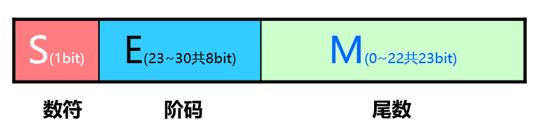
5、IEEE754单精度浮点数
阶码E采用移码表示，其偏移量是127，而不是标准移码的128。
IEEE754阶码的真值=E-127；E=0～255，真值为：-127～+128
标准移码的真值=E-128；E=0～255，真值为：-128～+127
尾数M为定点小数，其形式为1.M，1隐含了，只需保存M，节省了1位存储空间。
符号位S为0时表示正数，为1时表示负数。
消灭烦人的IEEE754困惑--知识梳理 - 知乎 https://zhuanlan.zhihu.com/p/146173358
图2.8 IEEE754 32位单精度浮点数（见教材）

Slide 27
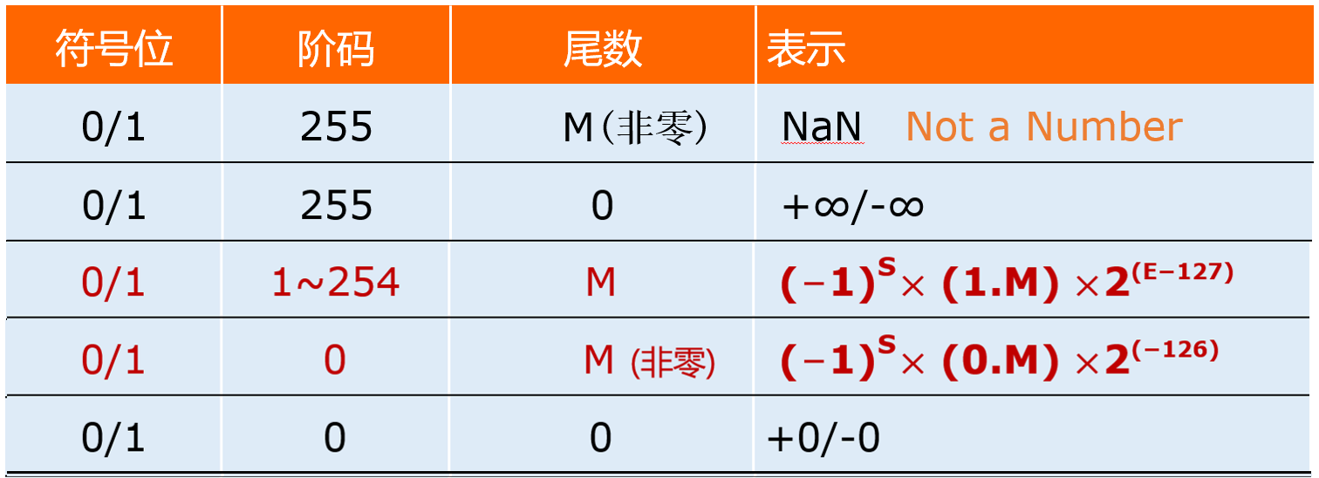
IEEE754单精度浮点数规范：
S=0/1，E=255，M≠0，浮点数真值=NaN（Not a Number，非数）；运算异常（例如0除0）
S=0/1， E=255，M=0，浮点数真值=+∞/-∞；正、负无穷
S=0/1， E=1～254，M，浮点数真值=(-1)^{S}x2^{E-127}x1.M；规格化数
S=0/1， E=0，M≠0，浮点数真值=(-1)^{S}x2⁻¹²⁶x0.M；非规格化数
S=0/1， E=0，M=0，浮点数真值=+0/-0；两个机器0
e=E-127=0-127=-127
0.M=1.M*2^1
So, 2^-126
表2.6 IEEE754单精度浮点数规范（见教材）

Slide 28
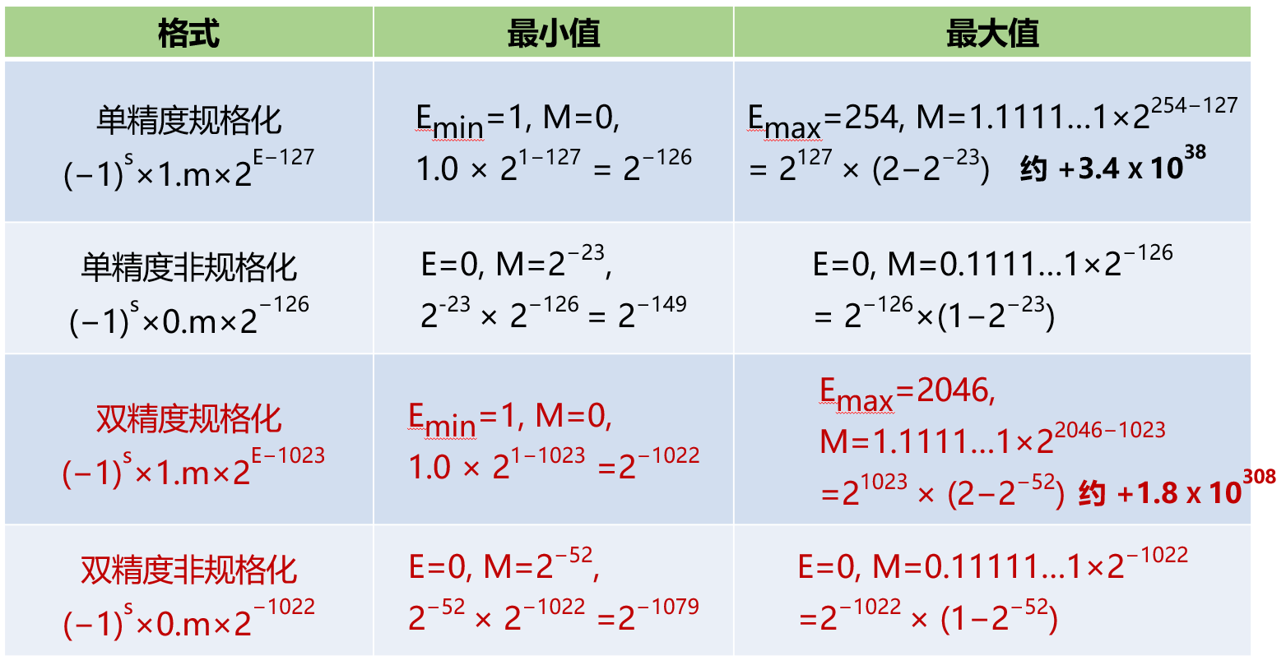
IEEE754浮点数表示范围（单精度浮点数）：
单精度规格化浮点数绝对值最小数：E=1，M=0，f=2¹⁻¹²⁷x1.0=2⁻¹²⁶
单精度规格化浮点数绝对值最大数：E=254，M=11…11（尾数=1.11…11），f=2²⁵⁴⁻¹²⁷x(2-2⁻²³)=2¹²⁸-2⁻¹⁰⁴ ≈+3.4x10³⁸
单精度非规格化浮点数绝对值最小数：E=0，M=00…01（尾数=0.00…01），f=2⁻¹²⁶x2⁻²³=2⁻¹⁴⁹
单精度非规格化浮点数绝对值最大数：E=0，M=11…11（尾数=0.11…11），f=2⁻¹²⁶x(1-2⁻²³)=2⁻¹²⁶-2⁻¹⁴⁹
表2.7 IEEE754浮点数表示范围（见教材）
尾数23bit

Slide 29
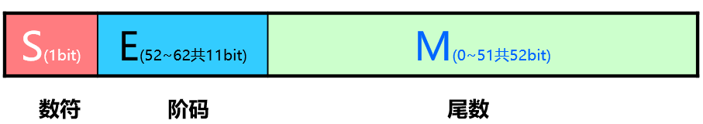
IEEE754浮点数表示范围（双精度浮点数）：
双精度规格化浮点数绝对值最小数：E=1，M=0，f=2¹⁻¹⁰²³x1.0=2⁻¹⁰²²
双精度规格化浮点数绝对值最大数：E=2046，M=11…11（尾数=1.11…11），f=2²⁰⁴⁶⁻¹⁰²³x(2-2⁻⁵²)=2¹⁰²⁴-2⁻⁹⁷¹≈+1.8x10³⁰⁸
双精度非规格化浮点数绝对值最小数：E=0，M=00…01（尾数=0.00…01），f=2⁻¹⁰²²x2⁻⁵²=2⁻¹⁰⁷⁴
双精度非规格化浮点数绝对值最大数：E=0，M=11…11（尾数=0.11…11），f=2⁻¹⁰²²x(1-2⁻⁵²)=2⁻¹⁰²²-2⁻¹⁰⁷⁴
双精度浮点数阶码E采用移码表示时偏移量为1023，而不是标准移码的1024。
IEEE754双精度浮点数
表2.7 IEEE754浮点数表示范围（见教材）

Slide 30
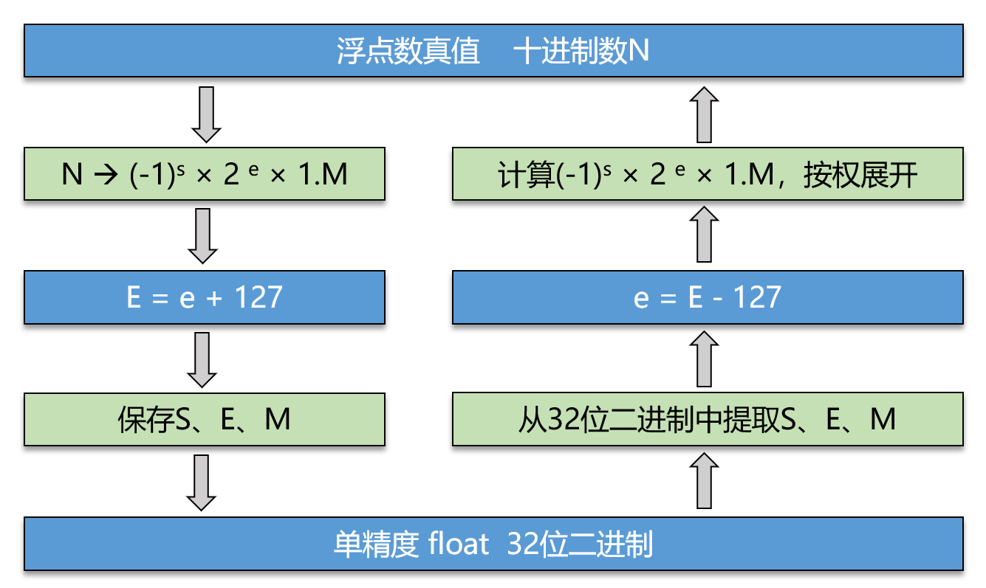
6、单精度浮点数与真值之间的转换流程
将十进制数N转换为单精度浮点数（32位二进制数）
将单精度浮点数（32位二进制数）转换为十进制数N
图2.10 单精度浮点数与真值之间的转换流程（见教材）

Slide 31
例2.7：将十进制数20.59375转换成IEEE754单精度浮点数的十六进制机器码。
解：
20.59375 = 10100.10011
10100.10011 = 1.010010011x2⁴ = 1.Mx2e
S=0（正数），e=4，E=e+127=131 = 10000011，M = 010010011
单精度浮点数格式：0 1000 0011 010 0100 1100 0000 0000 0000
最终的机器码=0100 0001 1010 0100 1100 0000 0000 0000=41A4C000H
例2.8：求IEEE754单精度浮点数C136000H对应的十进制值。
解：
C136000H=1100 0001 0011 0110 0000 0000 0000
单精度浮点数=1 1000 0010 011 0110 0000 0000 0000
S=1（负数），E=1000 0010=130，M=011011
e=E-127=130-127=3
尾数=1.M=1.011011
浮点数对应的十进制值=-2³x1.011011=-1011.011=-11.375

Slide 32
十进制转换为二进制（20.59375对应的二进制是多少？）
整数部分：
20 = 16+4 = 10000 + 0100 = 10100
小数部分：
0.59375x2=1.1875
0.1875x2=0.375
0.375x2=0.75
0.75x2=1.5
0.5x2=1
0.59375=0.10011
20.59375=10100.10011
二进制转换为十进制（-1011.011_{B}对应的十进制是多少？）
整数部分：1011=(11)₁₀
小数部分：0.011=1x0.25+1x0.125=0.375
-1011.011_{B}=-11.375

Slide 33
2.2.4 十进制数编码
1、十进制整数
BCD码（Binary Coded Decimal，二进制编码的十进制数）
8421码：4位二进制的权值分别为8、4、2、1
0000(0),0001(1),0010(2),0011(3),0100(4),0101(5),0110(6),0111(7),1000(8),1001(9)
23表示为0010 0011（一目了然），如果采用二进制表示则为0001 0111
2421码：4位二进制的权值分别为2、4、2、1
0000(0),0001(1),0010(2),0011(3),0100(4),1011(5),1100(6),1101(7),1110(8),1111(9)
2421码具有自补的特点，即各位取反后正好是该数对9的补码
如0000(0)取反得到1111(9)；0001(1)取反得到1110(8)；0010(2)取反得到1101(7)；0011(3)取反得到1100(6)；0100(4)取反得到1011(5)
余3码：为8421码+3
0011(0),0100(1),0101(2),0110(3),0111(4),1000(5),1001(6),1010(7),1011(8),1100(9)
BCD码的编码效率=10/16（用4位二进制数表示1位十进制数，2⁴=16）

Slide 34
BID码（Binary Integer Decimal，十进制整数的二进制表示）
直接用二进制整数编码表示十进制整数
如十进制数20，其BID码=10100
DPD码（Densely Packed Decimal，紧凑十进制编码）
利用10位二进制数表示3位十进制数
表2.9（见教材） DPD码编码格式（8种情况）：
(0～7) (0～7) (0～7)：3个小数（例如375）
(0～7) (0～7) (8～9)：两小一大（例如378）
(0～7) (8～9) (0～7)：两小一大（例如385）
(8～9) (0～7) (0～7)：两小一大（例如875）
(8～9) (8～9) (0～7)：两大一小（例如895）
(8～9) (0～7) (8～9)：两大一小（例如879）
(0～7) (8～9) (8～9)：两大一小（例如389）
(8～9) (8～9) (8～9)：3个大数（例如899）
例如十进制数375，属于3个小数，D2=3=0abc=0011，D1=7=0def=0111，D0=5=0ghi=0101，DPD码=abcdef0ghi=0111110101
DPD码的编码效率=1000/1024（10位二进制数：2¹⁰=1024，3位十进制数：10³=1000）

Slide 35
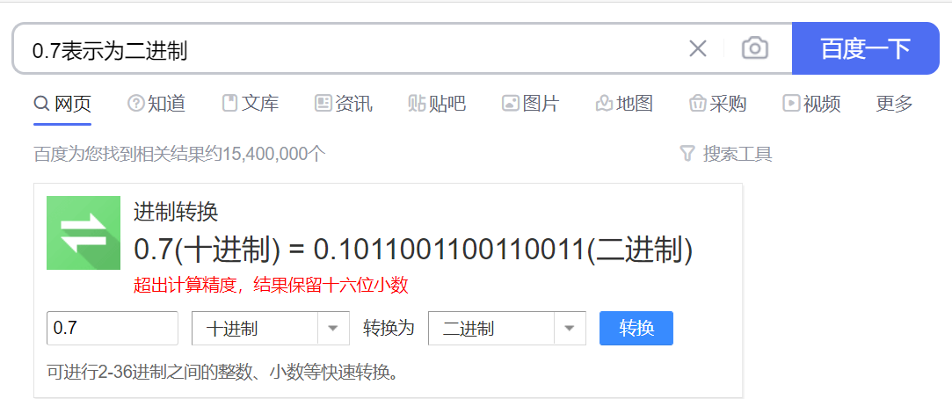
2、十进制浮点数
二进制浮点数不能精确表示十进制数（精度溢出）
如0.7=0.101100110011001100……；1.05=1.0000110011001100……；都不能用二进制数精确表示
财务结算中0.7x1.05=0.735元，四舍五入，得到0.74元
但是如果采用双精度浮点数进行计算：0.7x1.05=0.73499999999999999，四舍五入，得到0.73元，相差1分钱
Java中的BigDecimal，是采用软件的方法实现十进制运算

Slide 36

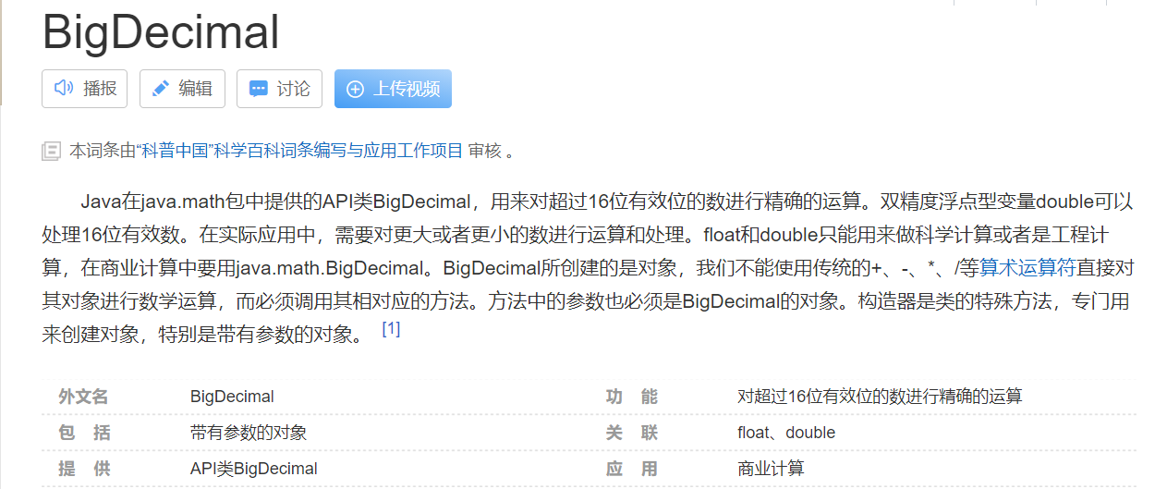

Slide 37
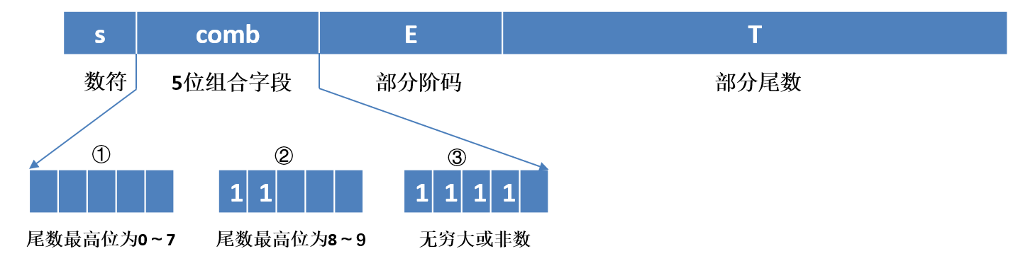
IEEE754-2008的十进制浮点数格式（教材图2.11）：
数符：s
5位组合字段：comb，包含阶码和尾数的部分数据位：
格式①（尾数最高位=0～7）：comb的高2位为阶码的最高有效位（00～10），comb的低3位为尾数的最高有效位（000～111，0～7）
格式② （尾数最高位=8～9）：comb的高2位为11，comb的后续2位为阶码的最高有效位（00～10），comb的最低位为0则表示尾数的最高有效位为1000(8)、为1则表示尾数的最高有效位为1001(9)
格式③ （无穷大或非数）：comb的高4位为1111，表示无穷大或非数（NaN）
部分阶码：E（阶码的最高2位，存放在comb中）
部分尾数：T（尾数的最高3位或1位，存放在comb中）
图2.11 IEEE754-2008的十进制浮点数格式（见教材）

Slide 38
十进制浮点数：N = (-1)^{s}x10^{E-bias}xT
这里的基数为10，不是2；尾数T是定点整数，不是定点小数
表2.10（见教材） 不同位宽十进制浮点数格式的参数：
32位（_Decimal32）：s（1位）、comb（5位）、E（6位）、T（20位）、bias=101（十进制），E的范围 = -101～90（E=00 000000～10 111111=0～191）
64位（_Decimal64） ：s（1位）、comb（5位）、E（8位）、T（50位）、bias=398（十进制），E的范围 = -398～369 （E=00 00000000～10 11111111=0～767）
128位（_Decimal128） ：s（1位）、comb（5位）、E（12位）、T（110位）、bias=6176（十进制），E的范围 = -6176～6111 （E=00 000000000000～10 111111111111=0～12287）
例如，十进制浮点数：123.456 = 123456 x 10⁻³；采用32位（_Decimal32）表示，则有：
阶码=e+bias=-3+101=98=01 100010；尾数=123456=000 0001 1110 0010 0100 0000
因为尾数最高位=0，故属于格式①
数符s=0（正数）
5位组合字段comb=01 000
部分阶码E=100010（6位）
部分尾数T= 0001 1110 0010 0100 0000（20位，采用BID码，即直接用二进制表示）

Slide 39
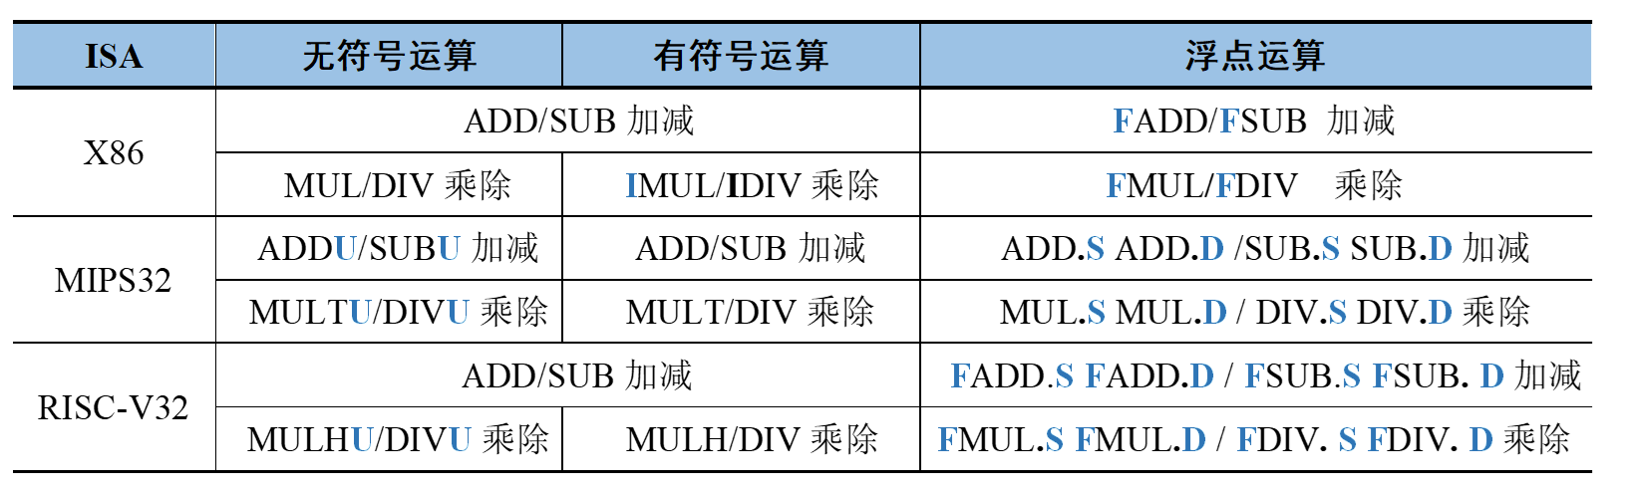
2.2.5 计算机中的数据类型
1、汇编语言中的数据类型
汇编语言中的操作数究竟是定点数还是浮点数（单精度浮点数、双精度浮点数）、是有符号数还是无符号数，完全取决于指令操作符。
表2.11（见教材）：汇编语言中不同指令集的数据运算类型
表2.11 汇编语言中不同指令集的数据运算类型（见教材）
U：无符号数 I：有符号数
F：浮点数 S：单精度浮点数 D：双精度浮点数

Slide 40
2、高级语言中的数据类型
C语言的数据类型：
整数： char（8位）、short（16位）、int（32位）、long（64位）
浮点数：float（32位）、double（64位）
默认为有符号数，在整数前加“unsigned”表示无符号数
（1）C语言整型数据表示范围
4位无符号数表示范围：0～15；如果两个无符号数相加大于15（7+9=16），或者两个无符号数相减小于0（7-9=-2），则会产生无符号溢出。见教材图2.12(a)。
4位有符号数（补码）表示范围：-8～+7；如果两个有符号数相加（或相减）大于+7（3+5=8，3-(-5)=8），则会产生正上溢；如果两个有符号数相加（或相减）小于-8（-5+(-6)=-11，-5-6=-11），则会产生负上溢。见教材图2.12(b)。

Slide 41
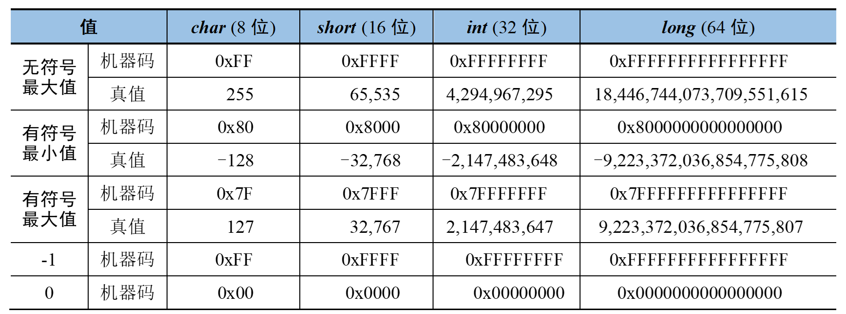
整型变量的取值范围（有符号数采用补码表示）：
表2.12 整型变量的取值范围（见教材）

Slide 42
（2）C语言数据表示实例
输出7个变量（32位整数、无符号整数、浮点数；16位短整数、无符号短整数；8位字符、无符号字符）的机器码和真值
#include "studio.h"
union
{
int i; unsigned int ui; float f; //32位整数、无符号整数、浮点数
short s; unsigned short us; //16位短整数、无符号短整数
char c; unsigned char uc; //8位字符、无符号字符
}t;
void hex_out(char a) //输出8位数据的十六进制值
{
const char HEX[]="0123456789ABCDEF";
printf("%c%c",HEX[(a&0xF0)>>4],HEX[a&0xF]);
}
void out_1byte(char *addr) //用十六进制输出地址中的8位数据机器码
{
hex_out (*(addr +0));
}
void out_2byte(char *addr) //用十六进制输出地址中的16位数据机器码
{
hex_out (*(addr +1));
hex_out (*(addr +0));
}
void out_4byte(char *addr) //用十六进制输出地址中的32位数据机器码
{
hex_out (*(addr +3));
hex_out (*(addr +2));
hex_out (*(addr +1));
hex_out (*(addr +0));
}

Slide 43
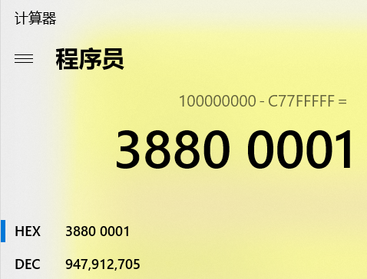
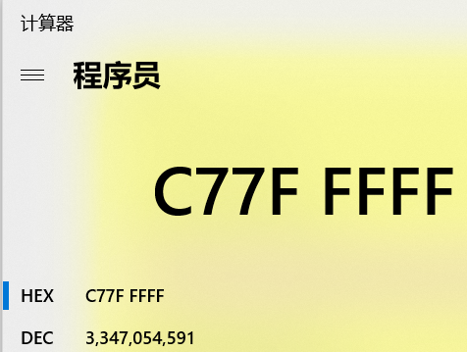
输出7个变量的机器码和真值
main()
{
t.i=0xC77FFFFF;
out_4byte(&t.i); //输出i（整数）的机器码和真值
printf(" = %d \n",t.i); //C77FFFFF = -947912705
out_4byte(&t.ui); //输出ui（无符号整数）的机器码和真值
printf(" = %u \n",t.ui); //C77FFFFF = 3347054591
out_4byte(&t.f); //输出f（浮点数）的机器码和真值
printf(" = %f \n",t.f); //C77FFFFF = -65535.996094
out_2byte(&t.s); //输出s（短整数）的机器码和真值
printf(" = %d \n",t.s); //FFFF = -1
out_2byte(&t.us); //输出us（无符号短整数）的机器码和真值
printf(" = %u \n",t.us); //FFFF = 65535
out_1byte(&t.c); //输出c（字符）的机器码和真值
printf(" = %d \n",t.c); //FF = -1
out_1byte(&t.uc); //输出uc（无符号字符）的机器码和真值
printf(" = %d \n",t.uc); //FF = 255
}
C77FFFFF=1100 0111 0111 1111 1111 1111 1111 1111（补码）对应的十进制数：1 0000 0000H-C77F FFFFH = -947912705
C77FFFFF=1100 0111 0111 1111 1111 1111 1111 1111（无符号数）对应的十进制数：C77F FFFFH = 3347054591
C77FFFFF=1 100 0111 0111 1111 1111 1111 1111 1111（IEEE754浮点数）对应的十进制数：
E=10001110，M=111 1111 1111 1111 1111 1111
阶码=e=E-127=10001110-127=15，尾数=1.M=1.111 1111 1111 1111 1111 1111
对应的十进制数 = -2¹⁵x1.111 1111 1111 1111 1111 = -2¹⁵x(2-2⁻²³)=-(2¹⁶-2⁻⁸) = -(65536-0.00390625) = -65535.99609375

Slide 44
（3）C语言运算溢出实例
4种运算溢出的例子（2种短整数运算、2种无符号数运算）
void main()
{
short s1=32767,s2=-32768,s; //短整数（16位）
unsigned char uc1=128,uc2=255,uc; //无符号字符（8位）
s=s1+1;
printf(“ %d + 1 = %d\n”,s1,s); //输出32767 + 1 = -32768 正正得负，出错，正上溢
s=s2-3;
printf(“ %d - 3 = %d\n”,s2,s); //输出-32768 - 3 = 32765 负负得正，出错，负上溢
uc=uc1+uc2;
printf(“ %d + %d = %d\n”,uc1,uc2,uc); //输出128 + 255 = 127 越加越小，出错，无符号溢出
uc=uc1-uc2;
printf(“ %d - %d = %d\n”,uc1,uc2,uc); //输出128 - 255 = 129 越减越大，出错，无符号溢出
}
32767 + 1 = 0111 1111 1111 1111 + 1 = 1000 0000 0000 0000 = -32768（补码）
不能采用短整数（16位），而应该采用整数（32位）
-32768-3 = -32768 + (-3) = 1000 0000 0000 0000 + 1111 1111 1111 1101 = 0111 1111 1111 1101 = 32765（补码）
不能采用无符号字符（8位），而应该采用整数（32位）或短整数（16位）
128 + 255 = 1000 0000 + 1111 1111 = 0111 1111 = 127（无符号数）
128 - 255 = 1000 0000 - 1111 1111 = 1000 0000 + (1111 1111 取反加1) = 1000 0000 + 0000 0001 = 1000 0001 = 129（无符号数）

Slide 45
（4）C语言整型数据类型转换
相同字长的整型数据转换（8位转8位）
main()
{
unsigned char uc1=255,uc; //无符号字符（8位）
char c1=-127,c; //字符（8位）
c=(char)uc1; //无符号字符（8位）转换为字符（8位）
out_1byte(&uc1);
printf(“ = uc1 = %u \n”,uc1); //输出原数据的机器码和真值 FF = uc1 =255
out_1byte(&c);
printf(“ = c = %d \n”,c); //输出转换后的机器码和真值 FF = c = -1
uc=c1; //字符（8位）转换为无符号字符（8位）
out_1byte(&c1);
printf(" = c1 = %d \n",c1); //输出原数据的机器码和真值 81 = c1 = -127
out_1byte(&uc);
printf(“ = uc = %u \n”,uc); //输出转换后的机器码和真值 81 = c1 = 129
}
uc1 = 255 = FF（无符号数）
FF为无符号字符时，真值=255
FF为字符时，真值=-1
c = uc1 = FF = 1111 1111 = -1（补码）
-127为字符时，机器码=81H
81H为无符号字符时，真值=129
c1 = -127 = 1000 0001 = 81H（补码）
uc = -127 = 1000 0001 = 81H = 129（无符号数）

Slide 46
小字长转大字长（8位转32位）
main()
{
unsigned char uc=254; char c=uc; //无符号字符（8位）、字符（8位）
int i; unsigned ui; //整数（32位）、无符号整数（32位）
i=uc; ui=uc;
out_1byte(&uc);
printf(" = uc = %d \n",uc); //输出原数据的机器码和真值 FE = uc =254
out_4byte(&i);
printf(" = i = %d \n",i); //输出转换后的机器码和真值 000000FE = i = 254
out_4byte(&ui);
printf(" = ui = %u \n",ui); //输出转换后的机器码和真值 000000FE = ui = 254
i=c; ui=c;
out_1byte(&c);
printf(" = c = %d \n",c); //输出原数据的机器码和真值 FF = c = -2
out_4byte(&i);
printf(" = i = %d \n",i); //输出转换后的机器码和真值 FFFFFFFE = i = -2
out_4byte(&ui);
printf(" = ui = %u \n",ui); //输出转换后的机器码和真值 FFFFFFFE = ui = 4294967294
}
uc = 254 = FE（无符号数）
i = 254 = 0000 00FE（32位整数）
ui = 254 = 0000 00FE（32位无符号整数）
c = 254 = FE = -2（补码）
i = FE带符号扩展到32位后的值 = FFFF FFFE = -2（补码）
ui = FFFF FFFE = 4294967294（无符号数）

Slide 47
大字长转小字长（32位转16位）
main()
{
int i=0xFFFF1001; //整数（32位）
short s; unsigned short us; //短整数（16位）、无符号短整数（16位）
s=i;
us=i;
out_4byte(&i);
printf(" = i = %d \n",i); //输出原数据的机器码和真值 FFFF1001 = i = -61439
out_2byte(&s);
printf(" = s = %d \n",s); //输出转换后的机器码和真值 1001 = s = 4097
out_2byte(&us);
printf(" = us = %u \n",us); //输出转换后的机器码和真值 1001 = us = 4097
}
i = 0xFFFF 1001 = -61439（补码）=1 0000 0000H – FFFF 1001H
s = 0x1001 = 4097（补码）
us = 0x1001 = 4097（无符号数）

Slide 48
（5）C语言中的浮点数据类型
单精度浮点数：float（32位），双精度浮点数：double（64位）
半精度浮点数：_Float16（16位），四精度浮点数：long double（128位）
十进制浮点数：_Decimal32（32位）、_Decimal64（64位）、_Decimal128（128位）
int、float、double之间的转换：
float（32位）转换为double（64位）：没有问题
double（64位）转换为float（32位）：可以会发生溢出，或者精度丢失（舍入）
float（32位）/double（64位）转换为int（32位）：可以会发生溢出，或者精度丢失（舍入）
int（32位）转换为float（32位）：可能会发生精度溢出（int对应的数轴是均匀的，而float对应的数轴是不均匀的，两个数轴不完全对应）
int（32位）转换为double（64位）：没有问题

Slide 49
数据类型转换实例：
表2.13 数据类型转换实例（见教材）
C语言表达式 是否恒成立 原因
i==(int)(float)i 否 int转float，精度溢出
i==(int)double(i) 是 int转double，没有问题
f==(float)(int)f 否 float转int，溢出或精度丢失
f==(float)(double)f 是 float转double，没有问题
d==(float)d 否 double转float，溢出或精度丢失
f==-(-f) 是 浮点数采用原码表示，单目运算的功能只是符号取反
(d+f)-d==f 否 浮点数不满足结合律，如果d是一个大数，f是一个
小数，式子左边的结果是0
i为整型量（int），f为单精度浮点数（float），d为双精度浮点数（double）

Slide 50
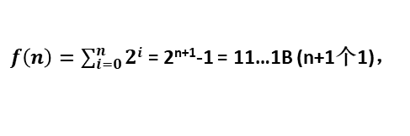
例2.9：已知 计算f(n)的C语言函数f1如下：
例如：n=0，f(0)=1；n=1，f(1)=11；n=7，f(7)=1111 1111。
将f1中的int型数据都改为float型数据，可得到计算f(n)的另一个函数f2。假设unsigned和int型数据都占32位，float型数据采用IEEE754单精度标准。请回答以下问题：
（1）当n=0时，f1会出现死循环，为什么？若将f1中的变量i和n都定义为int型，则f1是否还会出现死循环？为什么？
（2）f1(23)和f2(23)的返回值是否相等？机器数各是什么（用十六进制表示）？
（3） f1(24)和f2(24)的返回值分别是33554431和33554432.0，为什么不相等？
（4）f(31)=2³²-1，而f1(31)的返回值却为-1，为什么？若要使f1(n)的返回值与f(n)相等，则最大的n是多少？
（5）f2(127)的机器数为7F80 0000H，对应的值是什么？若要使f2(n)的结果不溢出，则最大的n是多少？
$f\left(n\right)=\sum_{i=0}^{n}{2i}$ = 2^{n+1}-1 = 11…1B (n+1个1)，
int f1(unsigned n)
{
int sum=1,power=1;
for(unsigned i=0; i<=n-1; i++)
{
power *= 2;
sum += power;
}
return sum;
}
float f2(unsigned n)
{
float sum=1,power=1;
for(unsigned i=0; i<=n-1; i++)
{
power *= 2;
sum += power;
}
return sum;
}

Slide 51
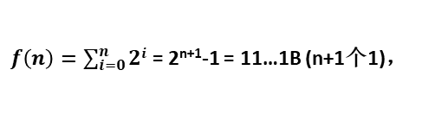
例2.9：已知 计算f(n)的C语言函数f1如下：
例如：n=0，f(0)=1；n=1，f(1)=11；n=7，f(7)=1111 1111。
将f1中的int型数据都改为float型数据，可得到计算f(n)的另一个函数f2。假设unsigned和int型数据都占32位，float型数据采用IEEE754单精度标准。请回答以下问题：
（1）当n=0时，f1会出现死循环，为什么？若将f1中的变量i和n都定义为int型，则f1是否还会出现死循环？为什么？
答：
由于i和n都是unsigned型（32位），n=0时，n-1=0-1=11…11（32个1）=2³²-1，“i<=n-1”永远成立，因此出现死循环。
如果将i和n都定义为int型，n=0时，n-1=0-1=-1，“i<=n-1”条件不成立，直接退出循环，不会出现死循环。
$f\left(n\right)=\sum_{i=0}^{n}{2i}$ = 2^{n+1}-1 = 11…1B (n+1个1)，
int f1(unsigned n)
{
int sum=1,power=1;
for(unsigned i=0; i<=n-1; i++)
{
power *= 2;
sum += power;
}
return sum;
}
float f2(unsigned n)
{
float sum=1,power=1;
for(unsigned i=0; i<=n-1; i++)
{
power *= 2;
sum += power;
}
return sum;
}

Slide 52
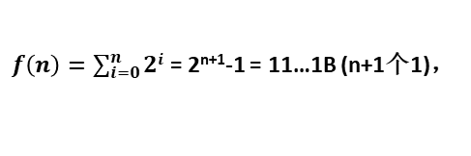
例2.9：已知 计算f(n)的C语言函数f1如下：
例如：n=0，f(0)=1；n=1，f(1)=11；n=7，f(7)=1111 1111。
将f1中的int型数据都改为float型数据，可得到计算f(n)的另一个函数f2。假设unsigned和int型数据都占32位，float型数据采用IEEE754单精度标准。请回答以下问题：
（2）f1(23)和f2(23)的返回值是否相等？机器数各是什么（用十六进制表示）？
答：
f(23)=1111 1111 1111 1111 1111 1111B（24个1）=FF FFFFH，该数可用int型数据表示，所以f1(23)=00FF FFFFH= 16,777,215
该数也可以转换为float型，表示为：1.111 1111 1111 1111 1111 1111x2²³，采用IEEE754标准单精度浮点数表示为：
阶码：E=23+127=150=1001 0110
尾数：M=111 1111 1111 1111 1111 1111
符号位：S=0
f2(23)=0 1001 0110 111 1111 1111 1111 1111 1111=4B7F FFFFH=2^{E-127}x1.M=2²³x(2-2⁻²³)=2²⁴-2⁰= 16,777,215
f1(23)和f2(23)的返回值相等。f1(23)的机器数=00FF FFFFH；f2(23)的机器数=4B7F FFFFH。
$f\left(n\right)=\sum_{i=0}^{n}{2i}$ = 2^{n+1}-1 = 11…1B (n+1个1)，
int f1(unsigned n)
{
int sum=1,power=1;
for(unsigned i=0; i<=n-1; i++)
{
power *= 2;
sum += power;
}
return sum;
}
float f2(unsigned n)
{
float sum=1,power=1;
for(unsigned i=0; i<=n-1; i++)
{
power *= 2;
sum += power;
}
return sum;
}

Slide 53
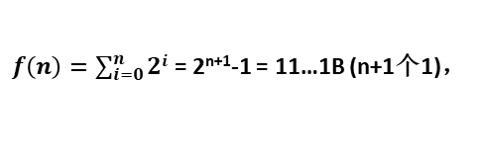
例2.9：已知 计算f(n)的C语言函数f1如下：
例如：n=0，f(0)=1；n=1，f(1)=11；n=7，f(7)=1111 1111。
将f1中的int型数据都改为float型数据，可得到计算f(n)的另一个函数f2。假设unsigned和int型数据都占32位，float型数据采用IEEE754单精度标准。请回答以下问题：
（3） f1(24)和f2(24)的返回值分别是33 554 431和33 554 432.0，为什么不相等？
答：
f(24)=1 1111 1111 1111 1111 1111 1111B（25个1）=1FF FFFFH，该数可用int型数据表示，所以f1(24)=01FF FFFFH=33 554 431
该数也可以转换为float型，表示为：1.1111 1111 1111 1111 1111 1111x2²⁴，采用IEEE754标准单精度浮点数表示为：
阶码：E=24+127=151=1001 0111
尾数：M=000 0000 0000 0000 0000 0000（舍入处理，末位加1）
符号位：S=0
f2(24)=0 1001 0111 000 0000 0000 0000 0000 0000=4B80 0000H
f2(24)=1.Mx2^{E-127}=1.000 0000 0000 0000 0000 0000x2²⁴=2x2²⁴=2²⁵= 33 554 432
故f1(23)和f2(23)的返回值不相等。原因是浮点数尾数只有23位，f(24)的尾数有24位，舍入处理，末位加1。
$f\left(n\right)=\sum_{i=0}^{n}{2i}$ = 2^{n+1}-1 = 11…1B (n+1个1)，
int f1(unsigned n)
{
int sum=1,power=1;
for(unsigned i=0; i<=n-1; i++)
{
power *= 2;
sum += power;
}
return sum;
}
float f2(unsigned n)
{
float sum=1,power=1;
for(unsigned i=0; i<=n-1; i++)
{
power *= 2;
sum += power;
}
return sum;
}

Slide 54
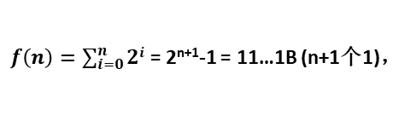
例2.9：已知 计算f(n)的C语言函数f1如下：
例如：n=0，f(0)=1；n=1，f(1)=11；n=7，f(7)=1111 1111。
将f1中的int型数据都改为float型数据，可得到计算f(n)的另一个函数f2。假设unsigned和int型数据都占32位，float型数据采用IEEE754单精度标准。请回答以下问题：
（4）f(31)=2³²-1，而f1(31)的返回值却为-1，为什么？若要使f1(n)的返回值与f(n)相等，则最大的n是多少？
答：
f(31)=11…11（32个1）=FFFF FFFFH= 4,294,967,295= 2³²-1
f1(31)=FFFF FFFFH=-1（补码）
因为f1的返回值sum是整数（有符号数），有符号数FFFF FFFFH为-1。
若要使f1(n)的返回值与f(n)相等，则n的最大值为30。
n=30时，f(30)=011…11（31个1）=7FFF FFFFH= 2,147,483,647；f1(30)=7FFF FFFFH= 2,147,483,647（补码）。
$f\left(n\right)=\sum_{i=0}^{n}{2i}$ = 2^{n+1}-1 = 11…1B (n+1个1)，
int f1(unsigned n)
{
int sum=1,power=1;
for(unsigned i=0; i<=n-1; i++)
{
power *= 2;
sum += power;
}
return sum;
}
float f2(unsigned n)
{
float sum=1,power=1;
for(unsigned i=0; i<=n-1; i++)
{
power *= 2;
sum += power;
}
return sum;
}

Slide 55
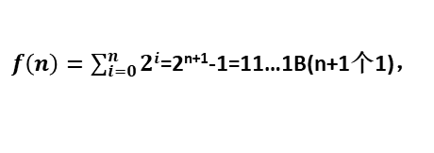
例2.9：已知 计算f(n)的C语言函数f1如下：
例如：n=0，f(0)=1；n=1，f(1)=11；n=7，f(7)=1111 1111。
将f1中的int型数据都改为float型数据，可得到计算f(n)的另一个函数f2。假设unsigned和int型数据都占32位，float型数据采用IEEE754单精度标准。请回答以下问题：
（5）f2(127)的机器数为7F80 0000H，对应的值是什么？若要使f2(n)的结果不溢出，则最大的n是多少？
答：
浮点数=7F80 0000H=0111 1111 1000 0000 0000 0000 0000 0000，E=1111 1111=255，M=0，对应值为+∞（见教材表2.6）。
当n=126时，f(126)=1…1(127个1)=2¹²⁷-1=(2-2⁻¹²⁶)x2¹²⁶=1.1…1(126个1)x2¹²⁶，对应的阶码为E=127+126=253，尾数部分舍入后阶码加1，最终阶码E=254，是单精度浮点数的最大阶码。故要使f2(n)的结果不溢出，最大的n是126。
$f\left(n\right)=\sum_{i=0}^{n}{2i}$=2^{n+1}-1=11…1B(n+1个1)，
int f1(unsigned n)
{
int sum=1,power=1;
for(unsigned i=0; i<=n-1; i++)
{
power *= 2;
sum += power;
}
return sum;
}
float f2(unsigned n)
{
float sum=1,power=1;
for(unsigned i=0; i<=n-1; i++)
{
power *= 2;
sum += power;
}
return sum;
}

Slide 56
2.3 非数值数据的表示
2.3.1 字符表示 2.3.2 汉字编码
2.3.1 字符表示
ASCII码：American Standard Code for Information Interchange，美国信息交换标准代码，用7位二进制数表示128个字符。见教材表2.14。
扩展ASCII码：在标准ASCII码基础上，增加128个字符，共256个字符，用8位二进制数表示；其中前128个字符与标准ASCII码相同，后128个字符为扩展的ASCII吗。
MSB：Most Significant Bit，最高有效位，如85H=1000 0101B的最高有效位为1。
LSB：Least Significant Bit，最低有效位，如44H=0100 0100B的最低有效位为0。

Slide 57
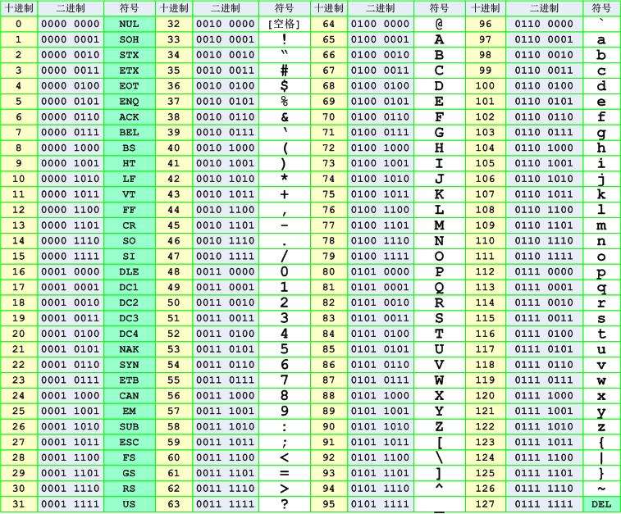
表2.14 标准ASCII码（见教材）

Slide 58
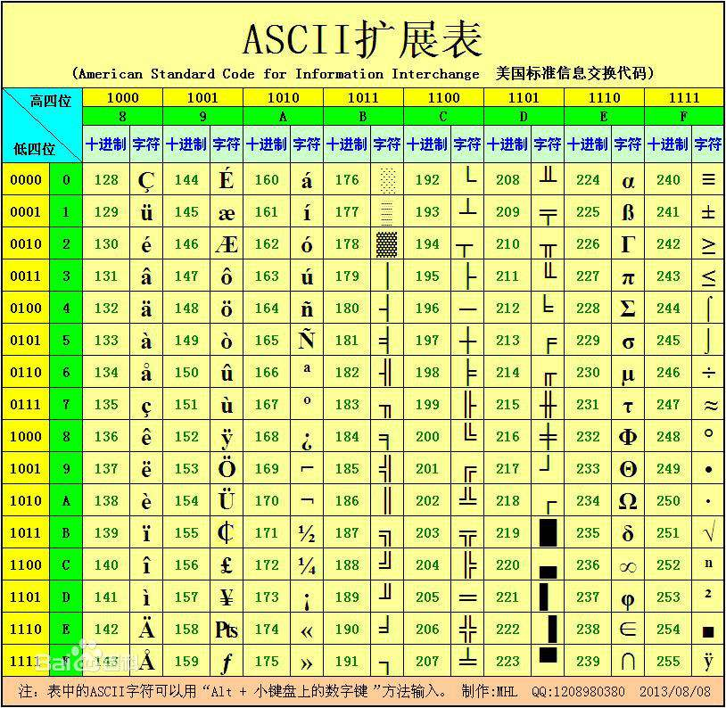
扩展ASCII码（扩展部分）

Slide 59
2.3.2 汉字编码
国标码（GB2312编码）：
用2个字节（16位）表示1个汉字，每个字节的MSB均为1，实际上1个汉字用14位二进制数表示。
国标码包含7445个字符：6763为常用汉字，682为全角非汉字字符。
区位码（国标码的另一种表示形式）：
94行（区，区号）、94列（位，位号）
区位码 + A0A0H = 国标码（GB2312）
GBK标准（扩展之后的国标码，GB表示国标、K表示扩展）：
不要求每个字节的MSB必须为1，增加了20,000个新的汉字和符号。
GB18030标准：
4字节的汉字编码，支持少数民族文字。
UTF编码（Unicode Transformation Format）：
UTF-8、UTF-16、UTF-32
Unicode编码：统一码
Big5：又称为大五码或五大码
是使用繁体中文（正体中文）社区中最常用的电脑汉字字符集标准，共收录13,060个汉字。

Slide 60
1、汉字处理流程
汉字输入码：也称为外码，就是使用英文键盘输入汉字时的编码。
汉字机内码：是计算机内部存储、处理加工和传输汉字时所用的统一编码（如国标码、区位码、Unicode编码等）。
2、汉字输入码
流水码：如国标码、区位码
音码：如拼音码（全拼、简拼、双拼等）
形码：如五笔字型码
音形码：如自然码、钱码
3、汉字字形码
字形码是汉字的输出码，也称字型码。
汉字字形点阵：16x16、24x24、32x32、48x48；1个32x32点阵的汉字字形码需要4Bx32=128B（128字节）的存储空间（见教材图2.15）。
汉字库：存放汉字字形码的字库。

Slide 61
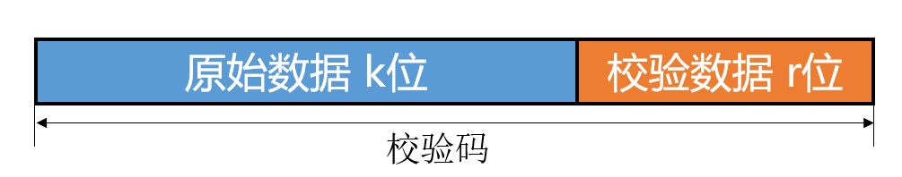
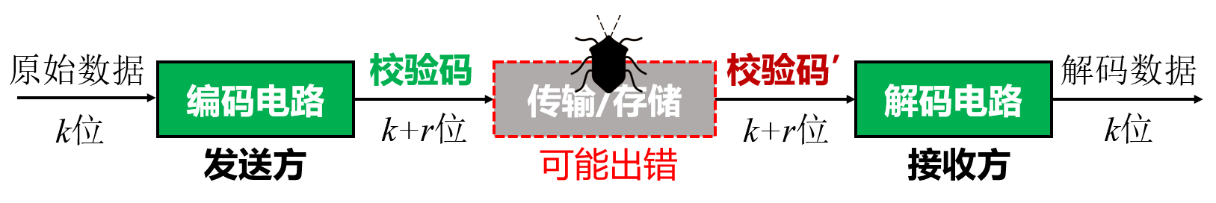
2.4 数据信息的校验
2.4.1 码距与校验 2.4.2 奇偶校验 2.4.3 海明校验 2.4.4 循环冗余校验
计算机在对数据进行处理、传输和存储过程中难免出现错误。校验码是具有发现错误或纠正错误能力的数据编码。
校验码（k+r位）= 原始数据（k位）+ 校验数据（r位）
其中校验数据是按照某种规则通过编码电路进行编码的。当校验码在传输或存储过程中出现错误时，会破坏预定的规则，通过解码电路可以发现或纠正错误。
校验码 - 搜索结果 - 知乎 https://www.zhihu.com/search?q=%E6%A0%A1%E9%AA%8C%E7%A0%81&type=zvideo

Slide 62
2.4.1 码距与校验
码距（又称海明距离）：
两个编码对应二进制位不同的个数称为码距。
如10101和00110，第1、4、5位不同，则码距为3。
一个有效编码集中，任意两个码字的最小码距称为该编码集的码距。
校验码的目的就是扩大码距，从而通过编码规则来识别错误代码。
码距越大，抗干扰能力、纠错能力越强；但是，数据冗余越大，编码效率越低。

Slide 63
例2.10：现有两种编码体系，分别分析它们各自的码距：
（1）设用4位二进制数表示16种状态：0000～1111
（2）4位二进制数可表示8种状态：0000、0011、0101、0110、1001、1010、1100、1111
解：
第（1）种编码的码距为1（例如0000和0001，只有1位不同），任何一个合法编码发生一位错误时，就会变成另外一位合法编码，因此这种编码不具备检测错误的能力。
第（2）种编码的最小码距为2（例如0000和00011，有2位不同），任何一个合法编码如果发生一位错误时（如0000变成1000），就会变成无效编码，因此这种编码可以识别一位错误。但是发生二位错误时（如0000变成0011），又会变成另一个合法的编码，因此该编码对两位错误无法检测。

Slide 64
码距（d）与校验码的检错（e）和纠错（t）能力的关系（见教材表2.16）：
不同码距的检错、纠错能力（见教材表2.17）：
序号 | 码距 | 检错、纠错能力
1 | d≥e+1 | 可检测e个错误
2 | d≥2t+1 | 可纠正t个错误
3 | d≥e+t+1 && e≥t | 可检测e个错误并纠正t个错误
码距（d） | 检错（e） | 纠错（t） | 检错（e）且纠错（t）
1 | 0 | 0 | 0, 0
2 | 1 | 0 | 1, 0
3 | 2 | 1 | 1, 1
4 | 3 | 1 | 2, 1
5 | 4 | 2 | 2, 1
6 | 5 | 2 | 3, 2
7 | 6 | 3 | 3, 3

Slide 65
2.4.2 奇偶校验
1、简单奇偶校验
奇校验：校验码 = 原始数据 + 1位校验数据，校验码中1的个数为奇数个。
原始数据=000 0000，校验数据=1，校验码=0000 0001
原始数据=111 1111，校验数据=0，校验码=1111 1110
原始数据=101 1001，校验数据=1，校验码=1011 0011
偶校验：校验码 = 原始数据 + 1位校验数据，校验码中1的个数为偶数个。
原始数据=000 0000，校验数据=0，校验码=0000 0000
原始数据=111 1111，校验数据=1，校验码=1111 1111
原始数据=101 1001，校验数据=0，校验码=1011 0010

Slide 66
设原始数据为：D = D₁D₂…D_{n}
奇校验位P = 非(D₁⊕D₂⊕…⊕D_{n})
偶校验位P = D₁⊕D₂⊕…⊕D_{n}
设生成的校验码为：D₁D₂…D_{n}P，接收到的校验码为：D’₁D’₂…D’_{n}P’
奇校验检错位G = 非(D’₁⊕D’₂⊕…⊕D’_{n}⊕P’)；
偶校验检错位G = D’₁⊕D’₂⊕…⊕D’_{n}⊕P’
若G=0，表示没有奇数位错（无错，或者是2位错，或者是4位错……）；若G=1，表示有奇数位错（1位错，或者是3位错，或者是5位错……）。
例如，奇校验：
原始数据D=000 0000，奇校验位P=1，校验码=0000 0001
接收到的校验码=0000 0001，无错，奇校验检错位G=0
接收到的校验码=1000 0001，1位错，奇校验检错位G=1
接收到的校验码=1100 0001，2位错，奇校验检错位G=0
接收到的校验码=1110 0001，3位错，奇校验检错位G=1
例如，偶校验：
原始数据D=000 0000，偶校验位P=0，校验码=0000 0000
接收到的校验码=0000 0000，无错，偶校验检错位G=0
接收到的校验码=1000 0000，1位错，偶校验检错位G=1
接收到的校验码=1100 0000，2位错，偶校验检错位G=0
接收到的校验码=1110 0000，3位错，偶校验检错位G=1
简单奇偶校验只能发现1位错，但不能纠正错误。

Slide 67
2、交叉奇偶校验
简单奇偶校验因为只有1位校验位，因此只能发现1位出错，并且不能纠错（即不知道是哪一位出错）。
多重奇偶校验：将原始数据分成若干个校验组，每个数据位至少位于两个或两个以上的校验组，当某个数据位出错时，能在多个检错位中被指出（能够改变多个检错位），从而可以知道是哪一位数据位出错。交叉奇偶校验是多重奇偶校验最典型的例子。
假设有4个原始数据R₃、R₂、R₁、R₀，每个都是7位，R₃=1010110、R₂=1110110、R₁=0010001、R₀=1100100。对这4个数据进行交叉偶校验，具体见教材表2.20：
其中，R₃、R₂、R₁、R₀的每一行产生一个偶校验位P_{r}（共4个），每一列产生一个偶校验位P_{c}（共7个）；此外，还有一个公共偶校验位（右下角的那一位）；共12个校验位。
表2.20 交叉偶校验（见教材）
 | C₆ | C₅ | C₄ | C₃ | C₂ | C₁ | C₀ | P_{r}
R₃ | 1 | 0 | 1 | 0 | 1 | 1 | 0 | 0
R₂ | 1 | 1 | 1 | 0 | 1 | 1 | 0 | 1
R₁ | 0 | 0 | 1 | 0 | 0 | 0 | 1 | 0
R₀ | 1 | 1 | 0 | 0 | 1 | 0 | 0 | 1
P_{c} | 1 | 0 | 1 | 0 | 1 | 0 | 1 | 0

Slide 68
假设该4个原始数据（R₃、R₂、R₁、R₀）和12个校验位，经过传输或存储后，出现1位错，例如R₃的最高位出错，R₃=0010110。接收到的交叉偶校验码为：
计算行检错码G_{r}（偶校验）和列检错码G_{c}（偶校验），根据G_{r}和G_{c}可以知道是第1行（R₃）、第1列（C₆）出错了，只需要将该位取反，即可得到正确的数据。
因此，交叉奇偶校验可以发现并纠正1位错。
接收到的交叉偶校验（1位出错）
 | C₆ | C₅ | C₄ | C₃ | C₂ | C₁ | C₀ | P_{r} | G_{r}
R₃ | 0 | 0 | 1 | 0 | 1 | 1 | 0 | 0 | 1
R₂ | 1 | 1 | 1 | 0 | 1 | 1 | 0 | 1 | 0
R₁ | 0 | 0 | 1 | 0 | 0 | 0 | 1 | 0 | 0
R₀ | 1 | 1 | 0 | 0 | 1 | 0 | 0 | 1 | 0
P_{c} | 1 | 0 | 1 | 0 | 1 | 0 | 1 | 0 | 0
G_{c} | 1 | 0 | 0 | 0 | 0 | 0 | 0 | 0 | 1

Slide 69
假设该4个原始数据（R₃、R₂、R₁、R₀）和12个校验位，经过传输或存储后，出现2位错，例如R₃的最高位和次高位出错，R₃=0110110。接收到的交叉偶校验码为：
计算行检错码G_{r}（偶校验）和列检错码G_{c}（偶校验），根据G_{c}可以知道是第1列（C₆）和第2列（C₅）出错了，即是2位出错；但是因为G_{r}中没有1，因此不能知道是哪一行（哪个数据）的第1列和第2列出错。
因此，交叉奇偶校验可以发现2位错，但不能纠正2位错。
接收到的交叉偶校验（2位出错）
 | C₆ | C₅ | C₄ | C₃ | C₂ | C₁ | C₀ | P_{r} | G_{r}
R₃ | 0 | 1 | 1 | 0 | 1 | 1 | 0 | 0 | 0
R₂ | 1 | 1 | 1 | 0 | 1 | 1 | 0 | 1 | 0
R₁ | 0 | 0 | 1 | 0 | 0 | 0 | 1 | 0 | 0
R₀ | 1 | 1 | 0 | 0 | 1 | 0 | 0 | 1 | 0
P_{c} | 1 | 0 | 1 | 0 | 1 | 0 | 1 | 0 | 0
G_{c} | 1 | 1 | 0 | 0 | 0 | 0 | 0 | 0 | 0

Slide 70

2.4.3 海明校验
1950年，理查德·海明（Richard Hamming）提出了海明码，海明码本质上是一种多重奇偶校验码，它是一种既能检错也能纠错的校验码（Error-Correcting Codes，ECC码）。
能纠正一位错误的海明码也称为SEC码（Single-bit Error Correction），其最小码距是3。
1、校验位的位数
假设原始数据为：D_{k}…D₂D₁，共k位
校验码为：P_{r}…P₂P₁，共r位
则海明码为：H_{n}…H₂H₁，共n位，n=k+r，也称(n,k)码
n、k、r应满足如下关系：n = k+r ≤ 2^{r}-1
k=1，r=2（3 ≤ 2²-1）
k=2～4，r=3（5 ≤ 2³-1； 6 ≤ 2³-1； 7 ≤ 2³-1）
k=5～11，r=4（9 ≤ 2⁴-1； 10 ≤ 2⁴-1； 11 ≤ 2⁴-1； 12 ≤ 2⁴-1； 13 ≤ 2⁴-1； 14 ≤ 2⁴-1； 15 ≤ 2⁴-1）
…………
编码效率 = k/(k+r)；k=8、r=4，k/(k+r)=8/12=66.7%

Slide 71
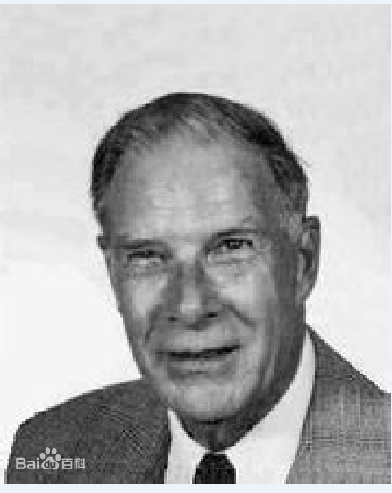
理查德·海明
理查德·卫斯里·海明（Richard Wesley Hamming），1915年2月11日至1998年1月7日，美国数学家，主要贡献在计算机科学和电讯。
1937年芝加哥大学学士学位毕业，1939年内布拉斯加大学硕士学位毕业，1942年伊利诺伊大学香槟分校博士学位毕业，博士论文为《一些线性微分方程边界值理论上的问题》（Some Problems in the Boundary Value Theory of Linear Differential Equations）。二战期间在路易斯维尔大学当教授，1945年参加曼哈顿计划，负责编写电脑程式，计算物理学家所提供方程的解。该程式是判断引爆核弹会否燃烧大气层，结果是不会，于是核弹便开始试验。1946至76年在贝尔实验室工作。他曾和约翰·怀尔德·杜奇、克劳德·艾尔伍德·香农合作。1956年他参与了IBM 650的编程语言发展工作。1976年7月23日起在海军研究院当兼任教授，1997年成为名誉教授。他是美国电脑协会（ACM）的创立人之一，曾任该组织的主席。

Slide 72
2、编码分组规则
问题1：r位校验码P_{r}…P₂P₁位于海明码H_{n}…H₂H₁的什么位置？
假设：原始数据=D₄D₃D₂D₁，校验码=P₃P₂P₁；即：k=4，r=3，n=k+r=7
此时海明码为：H_{n}…H₂H₁ = D₄D₃D₂P₃D₁P₂P₁；也称(7,4)码
校验码P_{r}…P₂P₁位于海明码的第1、2、4、8、16、……位（从右往左看）
问题2：如何得到校验码P_{r}…P₂P₁的值？
对于(7,4)码有（见表2.22和图2.18）：
P₁ = D₁⊕D₂⊕D₄
P₂ = D₁⊕D₃⊕D₄
P₃ = D₂⊕D₃⊕D₄
问题3：如何得到检错码G_{r}…G₂G₁的值？
对于(7,4)码有（见表2.22和图2.18）：
假设海明码经过传输或存储后变成：D’₄D’₃D’₂P’₃D’₁P’₂P’₁；则检错码为：
G₁ = P’₁⊕D’₁⊕D’₂⊕D’₄
G₂ = P’₂⊕D’₁⊕D’₃⊕D’₄
G₃ = P’₃⊕D’₂⊕D’₃⊕D’₄

Slide 73
3、检错与纠错
当检错码=G_{r}…G₂G₁=0时，表示海明码正确。
当检错码=G_{r}…G₂G₁≠0时，表示海明码出错，根据检错码的值可以确定海明码是哪一位出错。
对于(7,4)码有：
G₃G₂G₁=000，无错
G₃G₂G₁=001，H₁出错
G₃G₂G₁=010，H₂出错
G₃G₂G₁=011，H₃出错
G₃G₂G₁=100，H₄出错
G₃G₂G₁=101，H₅出错
G₃G₂G₁=110，H₆出错
G₃G₂G₁=111，H₇出错

Slide 74
（补充）例1：设原始数据=1010，求该数据的海明码。假设在传输或存储过程中，该海明码出现1位错误，请验证海明码能够发现并纠正1位错。
解：
原始数据=D₄D₃D₂D₁=1010，k=4，则r=3
校验码P₃P₂P₁如下：
P₁ = D₁⊕D₂⊕D₄ = 0⊕1⊕1=0
P₂ = D₁⊕D₃⊕D₄ = 0⊕0⊕1=1
P₃ = D₂⊕D₃⊕D₄ = 1⊕0⊕1=0
海明码H₇…H₂H₁ = D₄D₃D₂P₃D₁P₂P₁=1010010
假设在传输或存储过程中，海明码的第7位（H₇）出错，传输或存储后的海明码= H’₇…H’₂H’₁=D’₄D’₃D’₂P’₃D’₁P’₂P’₁=0010010
检错码为：
G₁ = P’₁⊕D’₁⊕D’₂⊕D’₄ = 0⊕0⊕1⊕0=1
G₂ = P’₂⊕D’₁⊕D’₃⊕D’₄ = 1⊕0⊕0⊕0=1
G₃ = P’₃⊕D’₂⊕D’₃⊕D’₄ = 0⊕1⊕0⊕0=1
G₃G₂G₁=111，表示H₇出错，只需要将该位取反，即可得到正确的海明码，说明海明码能够发现并纠正1位错。

Slide 75
（补充）例2：假设接收到的海明码为1010110，且假设接收到的海明码最多出现1位错误。请问该海明码对应的原始数据是多少？
解：
接收到的海明码H’₇…H’₂H’₁=D’₄D’₃D’₂P’₃D’₁P’₂P’₁=1010110
检错码为：
G₁ = P’₁⊕D’₁⊕D’₂⊕D’₄ = 0⊕1⊕1⊕1=1
G₂ = P’₂⊕D’₁⊕D’₃⊕D’₄ = 1⊕1⊕0⊕1=1
G₃ = P’₃⊕D’₂⊕D’₃⊕D’₄ = 0⊕1⊕0⊕1=0
G₃G₂G₁=011，表示H’₃出错，只需要将该位取反，即可得到正确的海明码
正确的海明码=H₇…H₂H₁ = D₄D₃D₂P₃D₁P₂P₁=1010010
原始数据=D₄D₃D₂D₁=1010

Slide 76
4、扩展海明码
扩展海明码：SECDED码（Single Error Correction Double Error Detection），其最小码距为4，可以同时检测两位错，并能纠正一位错。
扩展海明码是在普通的海明码基础上增加一个总偶校验码P_{all}，用于区分一位错和两位错：P_{all} = (D₁⊕D₂⊕……⊕D_{k})⊕(P₁⊕P₂⊕……⊕P_{r})
即扩展的海明码为：D_{k}…D₂D₁、P_{r}…P₂P₁和 P_{all}，共k+r+1=n+1位
假设扩展的海明码经过传输或存储后，变成D’_{k}…D’₂D’₁、P’_{r}…P’₂P’₁和 P’_{all}
则总偶检错码G_{all}为：G_{all} = P’_{all}⊕(D’₁⊕D’₂⊕……⊕D’_{k})⊕(P’₁⊕P’₂⊕……⊕P’_{r})
如果G_{all}=0，G=G_{r}…G₂G₁=0，表示没有错误
如果G_{all}=1，G=G_{r}…G₂G₁=0，表示出现1位错，为P_{all}发生错，不需要纠错
如果G_{all}=1，G=G_{r}…G₂G₁≠0，表示出现1位错，可以根据检错码G的值纠错
如果G_{all}=0，G=G_{r}…G₂G₁≠0，表示出现2位错，无法纠错
服务器中常用的ECC校验内存就采用了SECDED码，它可以检测内存条的两位错并纠正一位错。例如数据宽度为64位的内存，引入7位海明校验位（k=64，r=7）以及1位总校验位，实际的位数为64+8=72位，因此16GB的ECC内存实际容量为18GB（16GBx72/64=18GB）。

Slide 77
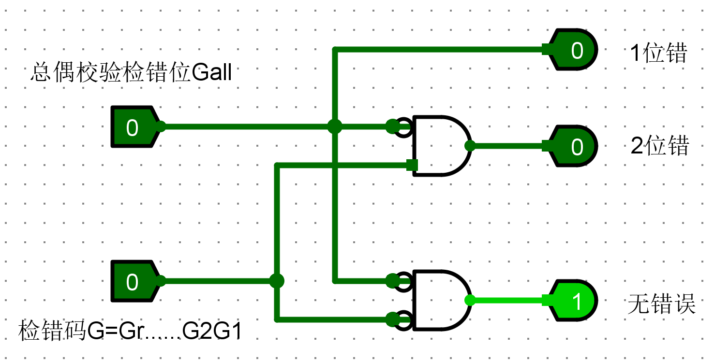
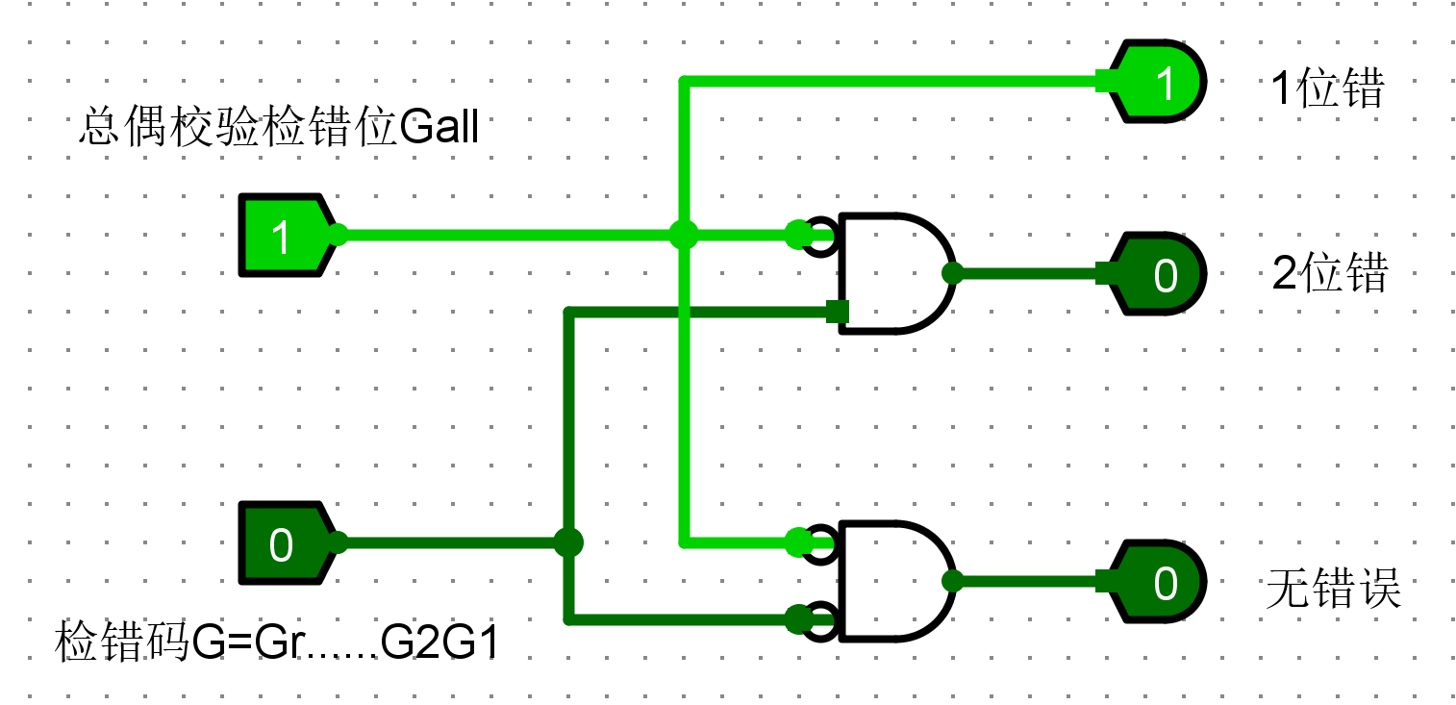
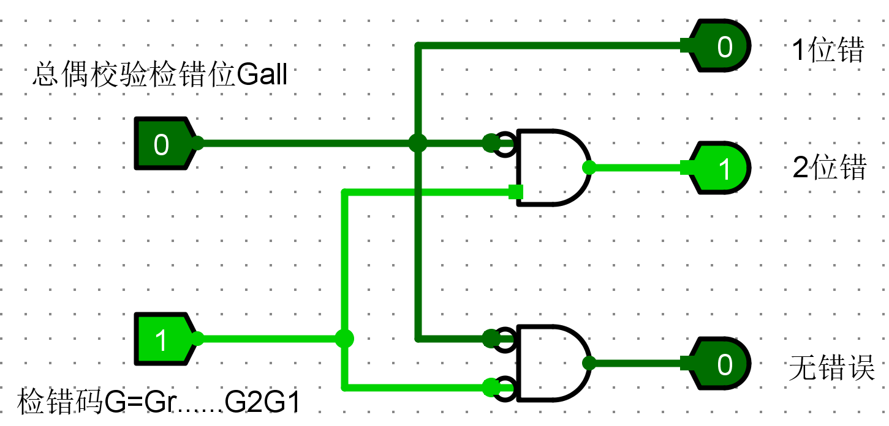
总偶检错码Gall
无错误
总偶检错码Gall
总偶检错码Gall
1位错
2位错
图2.19 扩展海明码检错附加电路（见教材）

Slide 78
（补充）例3：设原始数据=1010，求该数据的扩展海明码。假设在传输或存储过程中，该扩展海明码分别出现：无错、1位错误、2位错误，请验证扩展海明码能够发现2位错误并纠正1位错。
解：
原始数据=D₄D₃D₂D₁=1010，k=4，则r=3
校验码P₃P₂P₁如下：
P₁ = D₁⊕D₂⊕D₄ = 0⊕1⊕1=0
P₂ = D₁⊕D₃⊕D₄ = 0⊕0⊕1=1
P₃ = D₂⊕D₃⊕D₄ = 1⊕0⊕1=0
海明码H₇…H₂H₁ = D₄D₃D₂P₃D₁P₂P₁=1010010
总偶校验码P_{all} = (D₁⊕D₂⊕D₃⊕D₄)⊕(P₁⊕P₂⊕P₃)=1
扩展海明码= H₇…H₂H₁P_{all} =10100101
（1）假设在传输或存储过程中，扩展海明码没有出现错误，传输或存储后的扩展海明码= H’₇…H’₂H’₁P’_{all}=D’₄D’₃D’₂P’₃D’₁P’₂P’₁P’_{all}=10100101
检错码为：
G₁ = P’₁⊕D’₁⊕D’₂⊕D’₄ = 0⊕0⊕1⊕1=0
G₂ = P’₂⊕D’₁⊕D’₃⊕D’₄ = 1⊕0⊕0⊕1=0
G₃ = P’₃⊕D’₂⊕D’₃⊕D’₄ = 0⊕1⊕0⊕1=0
总偶检错码G_{all} = P’_{all}⊕(D’₁⊕D’₂⊕D’₃⊕D’₄)⊕(P’₁⊕P’₂⊕P’₃)=1⊕0⊕1⊕0⊕1⊕0⊕1⊕0=0
G_{all}=0，G=G₃G₂G₁=000，表示没有出错。

Slide 79
（补充）例3：设原始数据=1010，求该数据的扩展海明码。假设在传输或存储过程中，该扩展海明码分别出现：无错、1位错误、2位错误，请验证扩展海明码能够发现2位错误并纠正1位错。
解（续）：
原始数据=D₄D₃D₂D₁=1010，k=4，则r=3
校验码P₃P₂P₁如下：
P₁ = D₁⊕D₂⊕D₄ = 0⊕1⊕1=0
P₂ = D₁⊕D₃⊕D₄ = 0⊕0⊕1=1
P₃ = D₂⊕D₃⊕D₄ = 1⊕0⊕1=0
海明码H₇…H₂H₁ = D₄D₃D₂P₃D₁P₂P₁=1010010
总偶校验码P_{all} = (D₁⊕D₂⊕D₃⊕D₄)⊕(P₁⊕P₂⊕P₃)=1
扩展海明码= H₇…H₂H₁P_{all} =10100101
（2-1）假设在传输或存储过程中，扩展海明码的第8位（H₇）出错，传输或存储后的扩展海明码= H’₇…H’₂H’₁P’_{all}=D’₄D’₃D’₂P’₃D’₁P’₂P’₁P’_{all}=00100101
检错码为：
G₁ = P’₁⊕D’₁⊕D’₂⊕D’₄ = 0⊕0⊕1⊕0=1
G₂ = P’₂⊕D’₁⊕D’₃⊕D’₄ = 1⊕0⊕0⊕0=1
G₃ = P’₃⊕D’₂⊕D’₃⊕D’₄ = 0⊕1⊕0⊕0=1
总偶检错码G_{all} = P’_{all}⊕(D’₁⊕D’₂⊕D’₃⊕D’₄)⊕(P’₁⊕P’₂⊕P’₃)=1⊕0⊕1⊕0⊕0⊕0⊕1⊕0=1
G_{all}=1，G=G₃G₂G₁=111≠0，表示出现1位错，可以根据检错码G的值纠错；G=G₃G₂G₁=111，表示H₇出错，只需要将该位取反，即可得到正确的海明码，说明扩展海明码能够发现并纠正1位错。

Slide 80
（补充）例3：设原始数据=1010，求该数据的扩展海明码。假设在传输或存储过程中，该扩展海明码分别出现：无错、1位错误、2位错误，请验证扩展海明码能够发现2位错误并纠正1位错。
解（续）：
原始数据=D₄D₃D₂D₁=1010，k=4，则r=3
校验码P₃P₂P₁如下：
P₁ = D₁⊕D₂⊕D₄ = 0⊕1⊕1=0
P₂ = D₁⊕D₃⊕D₄ = 0⊕0⊕1=1
P₃ = D₂⊕D₃⊕D₄ = 1⊕0⊕1=0
海明码H₇…H₂H₁ = D₄D₃D₂P₃D₁P₂P₁=1010010
总偶校验码P_{all} = (D₁⊕D₂⊕D₃⊕D₄)⊕(P₁⊕P₂⊕P₃)=1
扩展海明码= H₇…H₂H₁P_{all} =10100101
（2-2）假设在传输或存储过程中，扩展海明码的第1位（P_{all}）出错，传输或存储后的扩展海明码= H’₇…H’₂H’₁P’_{all}=D’₄D’₃D’₂P’₃D’₁P’₂P’₁P’_{all}=10100100
检错码为：
G₁ = P’₁⊕D’₁⊕D’₂⊕D’₄ = 0⊕0⊕1⊕1=0
G₂ = P’₂⊕D’₁⊕D’₃⊕D’₄ = 1⊕0⊕0⊕1=0
G₃ = P’₃⊕D’₂⊕D’₃⊕D’₄ = 0⊕1⊕0⊕1=0
总偶检错码G_{all} = P’_{all}⊕(D’₁⊕D’₂⊕D’₃⊕D’₄)⊕(P’₁⊕P’₂⊕P’₃)=0⊕0⊕1⊕0⊕1⊕0⊕1⊕0=1
G_{all}=1，G=G₃G₂G₁=000，表示出现1位错，并且是P_{all}出错，不需要纠错。

Slide 81
（补充）例3：设原始数据=1010，求该数据的扩展海明码。假设在传输或存储过程中，该扩展海明码分别出现：无错、1位错误、2位错误，请验证扩展海明码能够发现2位错误并纠正1位错。
解（续）：
原始数据=D₄D₃D₂D₁=1010，k=4，则r=3
校验码P₃P₂P₁如下：
P₁ = D₁⊕D₂⊕D₄ = 0⊕1⊕1=0
P₂ = D₁⊕D₃⊕D₄ = 0⊕0⊕1=1
P₃ = D₂⊕D₃⊕D₄ = 1⊕0⊕1=0
海明码H₇…H₂H₁ = D₄D₃D₂P₃D₁P₂P₁=1010010
总偶校验码P_{all} = (D₁⊕D₂⊕D₃⊕D₄)⊕(P₁⊕P₂⊕P₃)=1
扩展海明码= H₇…H₂H₁P_{all} =10100101
（3）假设在传输或存储过程中，扩展海明码的第8位（H₇）和第6位（H₅）出错，传输或存储后的扩展海明码= H’₇…H’₂H’₁P’_{all}=D’₄D’₃D’₂P’₃D’₁P’₂P’₁P’_{all}=00000101
检错码为：
G₁ = P’₁⊕D’₁⊕D’₂⊕D’₄ = 0⊕0⊕0⊕0=0
G₂ = P’₂⊕D’₁⊕D’₃⊕D’₄ = 1⊕0⊕0⊕0=1
G₃ = P’₃⊕D’₂⊕D’₃⊕D’₄ = 0⊕1⊕0⊕0=1
总偶检错码G_{all} = P’_{all}⊕(D’₁⊕D’₂⊕……⊕D’_{k})⊕(P’₁⊕P’₂⊕……⊕P’_{r})=1⊕0⊕0⊕0⊕0⊕0⊕1⊕0=0
G_{all}=0，G=G₃G₂G₁=110≠0，表示出现2位错，但是无法知道是哪2位错误，即无法纠错。

Slide 82
例2.11：设7位ASCII码= D₇……D₂D₁=1101010，请给出能纠正1位错的海明码方案。在假设没有3位错的前提下，尝试分析该编码能否区分1位错和2位错。
解：
原始数据=D₇……D₂D₁=1101010，k=7，则r=4
校验码P₄P₃P₂P₁如下（参见表2.22）：
P₁ = D₁⊕D₂⊕D₄ ⊕D₅⊕D₇ = 0⊕1⊕1⊕0⊕1=1
P₂ = D₁⊕D₃⊕D₄ ⊕D₆⊕D₇ = 0⊕0⊕1⊕1⊕1=1
P₃ = D₂⊕D₃⊕D₄ = 1⊕0⊕1=0
P₄ = D₅⊕D₆⊕D₇ = 0⊕1⊕1=0
海明码H₁₁…H₂H₁ = D₇D₆D₅P₄D₄D₃D₂P₃D₁P₂P₁=11001010011
该海明码只能发现并纠正1位错误。假设在传输或存储过程中，该海明码的第6位（H₆）出错，传输或存储后的扩展海明码= H’₁₁…H’₂H’₁=11001110011
检错码为：
G₁ = P’₁⊕D’₁⊕D’₂⊕D’₄⊕D’₅⊕D’₇ = 1⊕0⊕1⊕1⊕0⊕1 =0
G₂ = P’₂⊕D’₁⊕D’₃⊕D’₄ ⊕D’₆⊕D’₇ = 1⊕1⊕0⊕1⊕1⊕1 =1
G₃ = P’₃⊕D’₂⊕D’₃⊕D’₄ = 0⊕1⊕1⊕1=1
G₄ = P’₄⊕D’₅⊕D’₆⊕D’₇ = 0⊕0⊕1⊕1=0
检错码G=G₄G₃G₂G₁=0110=6，表示出现1位错，且是第6位出错，只需将第6位取反即可得到正确的数据。因此，该海明码可以发现并纠正1位错。

Slide 83
例2.11：设7位ASCII码= D₇……D₂D₁=1101010，请给出能纠正1位错的海明码方案。在假设没有3位错的前提下，尝试分析该编码能否区分1位错和2位错。
解（续）：
但是该海明码不能发现2位出错。
假设在传输或存储过程中，该海明码的第6位（H₆）和第4位（H₄）出错，传输或存储后的扩展海明码= H’₁₁…H’₂H’₁=11001111011
检错码为：
G₁ = P’₁⊕D’₁⊕D’₂⊕D’₄⊕D’₅⊕D’₇ = 1⊕0⊕1⊕1⊕0⊕1=0
G₂ = P’₂⊕D’₁⊕D’₃⊕D’₄ ⊕D’₆⊕D’₇ = 1⊕1⊕0⊕1⊕1⊕1=1
G₃ = P’₃⊕D’₂⊕D’₃⊕D’₄ = 1⊕1⊕1⊕1=0
G₄ = P’₄⊕D’₅⊕D’₆⊕D’₇ = 0⊕0⊕1⊕1=0
检错码G=G₄G₃G₂G₁=0010=2，显然G的值反映不了海明码是不是2位出错。
如果要能发现2位错，就需要使用扩展的海明码。

Slide 84
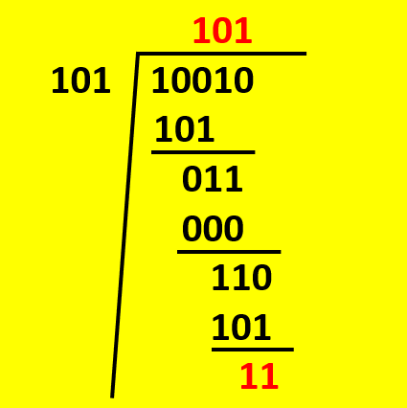
2.4.4 循环冗余校验
循环冗余校验（Cyclic Redundancy Check，CRC）是一种基于模2运算的校验码，在磁盘存储和计算机通信方面应用广泛。
1、模2运算
加减：0 ± 0 = 0； 0 ± 1 = 1； 1 ± 0 = 0； 1 ± 1 = 0
乘法：根据模2加法运算求部分积，不考虑进位
例2.12：1101 x 101 = 111001
除法：根据模2减法运算求部分余数，部分余数首位为1，商1；部分余数首位为0，商0
例2.13：10010 ÷ 101 = 商为101、余数为11

Slide 85
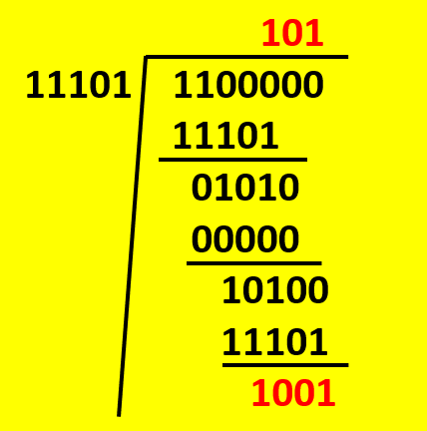
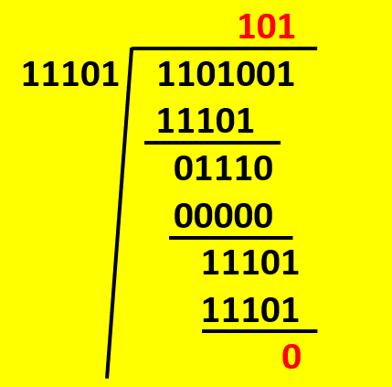
2、编码规则
原始数据= C_{k-1}…C₁C₀，共k位
校验码=P_{r-1}…P₁P₀，共r位
则CRC码= C_{k-1}…C₁C₀P_{r-1}…P₁P₀，共n位，n=k+r，称为(n,k)码
n、k、r应满足如下关系：n = k+r ≤ 2^{r}-1（与海明码相同）
原始数据用多项式M(x)表示：M(x) = C_{k-1}x^{k-1}+……+C₁x¹+ C₀x⁰
将M(x)左移r位，可表示成：M(x)·2^{r}，右侧空出的r位用来放置校验码
选择一个r+1位的生成多项式G(x)
用M(x)·2^{r}按模2的运算规则除以生成多项式G(x)，得到商为Q(x)，余数R(x)作为校验码
CRC码=M(x)·2^{r}+R(x)
例如，原始数据=110，k=3，r=4，n=7；M(x)·2^{r}=110 0000
选择生成多项式G(x)=11101
M(x)·2^{r}/G(x) = 110 0000 / 11101 = 商为101、余数为1001
则CRC码：110 1001
因为：M(x)·2^{r}=Q(x)G(x)+R(x)
CRC码可以表示为：M(x)·2^{r}+R(x)=[Q(x)G(x)+R(x)]+R(x) = Q(x)G(x)+[R(x)+R(x)] = Q(x)G(x)
因此：CRC码/G(x)=Q(x)，即CRC码一定能被生成多项式整除
例如，110 1001 / 11101 = 商为101、余数为0
根据模2运算
此项为0

Slide 86
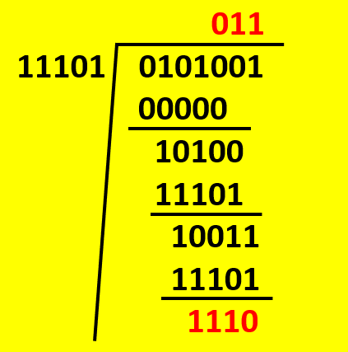
3、CRC编码特性（教材上放在第5部分）
CRC码可以发现1位错和2位错，并可以纠正1位错（相当于扩展海明码的功能）。
表2.24（见教材）：CRC(7,3)码的出错模式（可以发现1位错，并且可以纠正1位错，因为每个出错位对应一个不同的余数）。
余数=0000=0，没有错误
余数=0001=1，第1位出错
余数=0010=2，第2位出错
余数=0100=4，第3位出错
余数=1000=8，第4位出错
余数=1101=13，第5位出错
余数=0111=7，第6位出错
余数=1110=14，第7位出错
表2.25（见教材）：CRC(7,3)码的出错模式（可以发现2位错，但是无法纠正2位错，因为每个余数对应3个不同的2位错）。
余数=0011=3，第1、2位出错，或者第3、6位出错，或者第5、7位出错
余数=0101=5，第1、3位出错，或者第2、6位出错，或者第4、5位出错
余数=0110=6，第1、6位出错，或者第2、3位出错，或者第4、7位出错
余数=1001=9，第1、4位出错，或者第3、5位出错，或者第6、7位出错
余数=1010=10，第2、4位出错，或者第3、7位出错，或者第5、6位出错
余数=1100=12，第1、5位出错，或者第2、7位出错，或者第3、4位出错
余数=1111=15，第1、7位出错，或者第2、5位出错，或者第4、6位出错
假设前面的CRC(7,3)码= 110 1001，经过传输或存储后，有1位出错（如第7位出错），变成010 1001，则CRC码除以生成多项式的余数为：010 1001 / 11101 = 商为011，余数为1110。
余数=1110，表示第7位出错，只需要将该位取反，即得到正确的数据。

Slide 87
4、CRC编、解码电路
图2.20（见教材）：生成多项式为G(x)=11101时的CRC串行编、解码电路。
编码：原始数据从Din端串行输入，经过n-1个时钟周期后，可以计算得到最终的余数R₃R₂R₁R₀；原始数据和余数拼接在一起就是CRC码。
解码：接收到的CRC码从Din端串行输入，经过n-1个时钟周期后，可以计算得到最终的余数R₃R₂R₁R₀；根据余数的值，可以知道是哪一位出错（假设只有1位出错），或者无错。
不同的生成多项式G(x)对应不同的CRC编、解码电路。
5、CRC编、解码流程
图2.21（见教材）：CRC编、解码流程。
原始数据=a_{k}…a₂a₁，左移r位后，送入CRC编码电路；即将左移后的原始数据除以生成多项式g_{r}…g₁g₀；将得到的r位余数b_{r}…b₂b₁与原始数据a_{k}…a₂a₁拼接成CRC码a_{k}…a₂a₁b_{r}…b₂b₁
CRC码经过传输或存储后，变成可能出错的CRC码c_{k}…c₂c₁d_{r}…d₂d₁
将接收到的CRC码送CRC解码电路，即将接收到的CRC码除以生成多项式g_{r}…g₁g₀，将得到的r位余数s_{r}…s₂s₁送决策逻辑；若余数为0，表示没有错误；若余数不为0，则根据余数的值，可以确定是哪一位错（假设只有1位错），只需要将该位取反即可得到正确的数据。

Slide 88
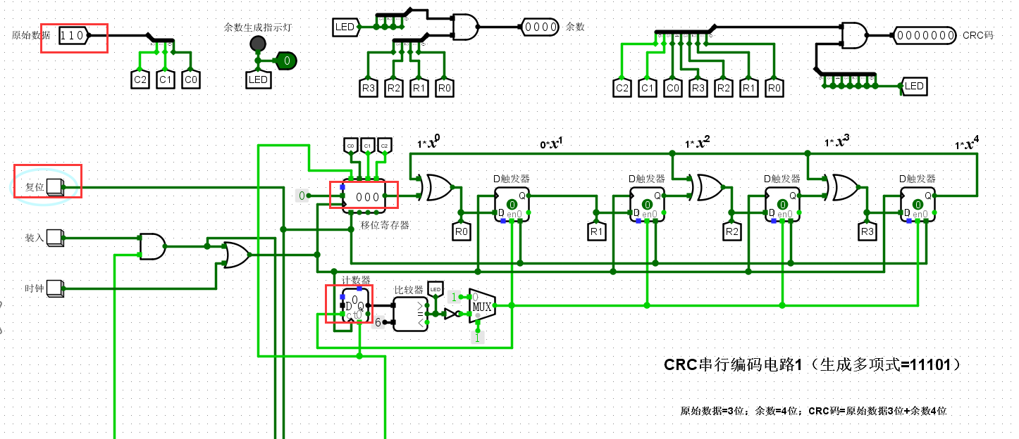
CRC串行编码电路
初始化状态
原始数据110
按下复位键，电路处于初始状态，计数器清零

Slide 89
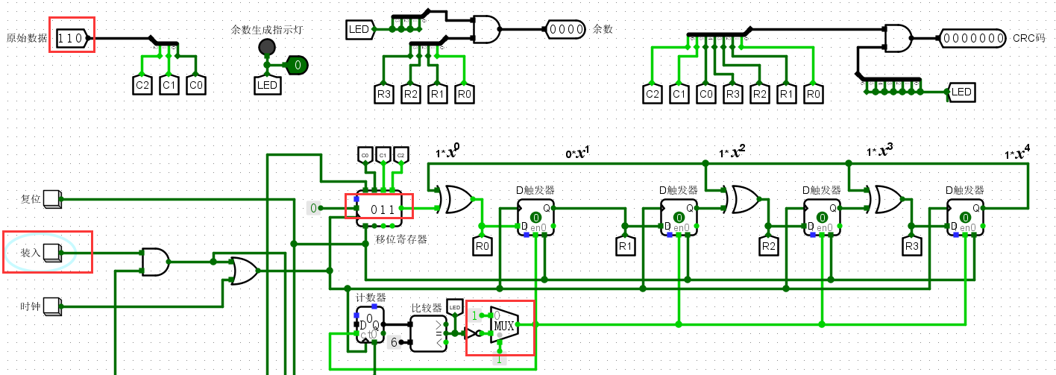
按下装入键，110装入移位寄存器，按照从右至左的顺序，即右侧高位，左侧低位

Slide 90
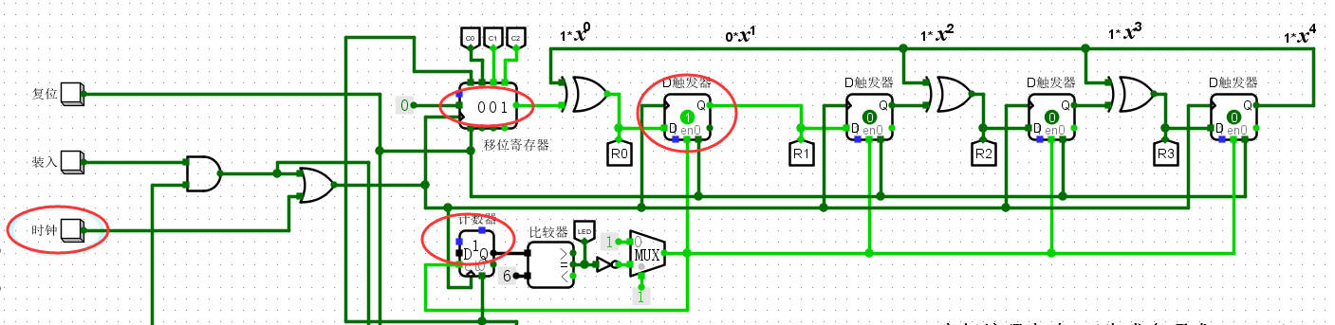
按一下时钟，移位寄存器高位右移到第一个异或门，与最末端Q的输出完成异或操作，同时计数器开始计数。计数到6时，停止，完成编码过程

Slide 91
6、生成多项式
CRC编码电路根据生成多项式得到的余数拼接成CRC码；CRC解码电路根据生成多项式得到的余数确定有没有错，或者是哪一位出错。
不是任何一个多项式都可以作为生成多项式，生成多项式有如下特殊要求：
生成多项式的最高位和最低位必须为1；
当CRC码任何1位发生错误时，被生成多项式模2除后，余数应不为0；
不同位发生的错误，余数应不同；
对余数继续做模2除法，应使余数循环。
常用的生成多项式：
G(x)=x+1
G(x)=x³+x+1
G(x)=x⁴+x+1
G(x)=x⁵+x⁴+x²+1
G(x)=x⁵+x³+1
…………

Slide 92
7、CRC检错性能
采用CRC码产生r位的校验码（P_{r-1}…P₁P₀），具有如下的检错能力：
所有突发长度小于等于r的突发错误（突发长度 ≤ r）；
(1-2^{-(r-1)})比例的突发长度为r+1的突发错误（突发长度 = r+1）；
(1-2^{-r})比例的突发长度大于r+1的突发错误（突发长度 > r+1）；
小于最小码距的任意位数的错误；
如果生成多项式中1的个数为偶数，可以检测出所有奇数位错误。
如果r=16，就可以：
检测出所有突发长度小于等于16的突发错误（≤16）
检测出(1-2^{-(r-1)})= (1-2⁻¹⁵)=32767/32768≈99.997%突发长度等于17的突发错误（=17）
检测出(1-2^{-r})= (1-2⁻¹⁶)=65535/65536≈99.998%突发长度大于17的突发错误（>17）
可见CRC码的检错能力很强，CRC码检错能力强、开销小、易于用编码器及检测电路实现。
在数据存储和通信领域，CRC码无处不在：
通信协议X.25的FCS（检错序列）采用：CRC-CCITT
WinRAR、ARJ、LHA等压缩工具采用：CRC32
磁盘驱动器的读写采用CRC16
通用的图像存储格式GIF、TIFF也采用CRC作为检错手段

Slide 93
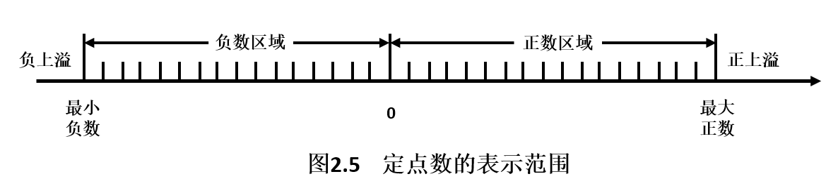
本章小结
真值（二进制数）：-0.1010，+1010
机器数（机器码）：原码、反码、补码、移码：
正数的原码、反码、补码是一样的，符号位都是0
负数的原码、反码、补码符号位都是1，原码的数值位与真值的数值位相同，反码的数值位为真值的数值位取反，补码的数值位为真值的数值位取反加1
只有整数才有移码，小数没有移码，移码为补码的符号位取反，数值部分相同（正数的移码符号位为1，负数的移码符号位为0）
定点小数：纯小数；定点整数：纯整数
定点数的表示范围：
4位二进制整数：
原码：-7～+7（1,111～0,111）
反码：-7～+7（1,000～0,111）
补码：-8～+7（1,000～0,111）
移码：-8～+7（0,000～1,111）
4位二进制小数：
原码：-7/8～+7/8（1.111～0.111）
反码：-7/8～+7/8（1.000～0.111）
补码：-1～+7/8（1.000～0.111）

Slide 94
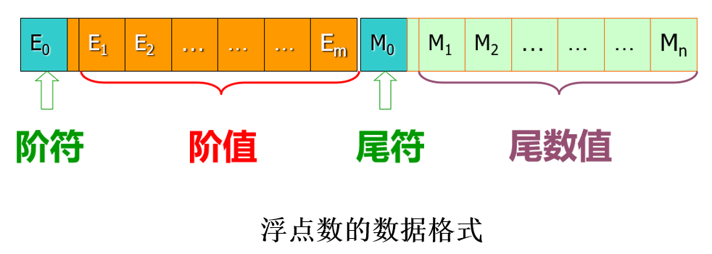
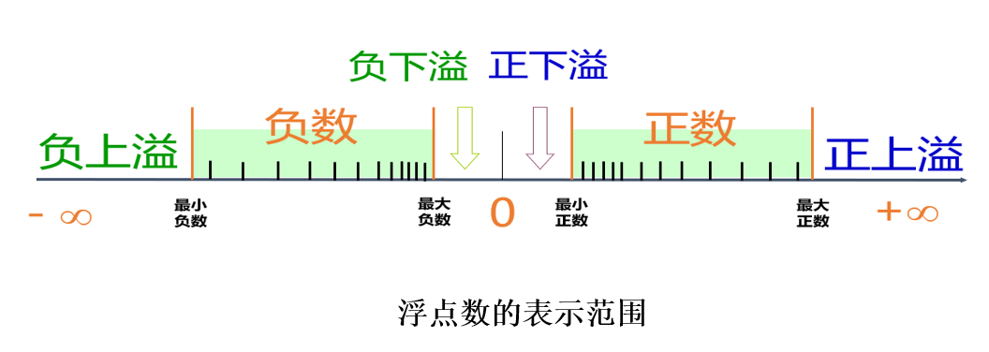
浮点数的表示形式：
N = 2ExM = 2^{±e}x(±0.m)
浮点数的表示范围：
最小正数、最大正数
最小负数、最大负数
正上溢、负上溢
正下溢、负下溢
浮点数规格化：尾数的绝对值=[0.5, 1)；尾数用原码表示时，最高有效位为1
非规格化的浮点数可以通过左规或右规进行规格化：
左规：尾数的绝对值太小，每左移尾数一次，尾数乘2，阶码减1
右规：尾数的绝对值太大，每右移尾数一次，尾数除2，阶码加1
IEEE754浮点数标准：
阶码E用移码表示，偏移量为127（单精度浮点数）、1023（双精度浮点数），阶码的真值e=E-127（e=E-1023）
尾数M为定点小数，尾数的真值=1.M
单精度浮点数：N = (-1)^{S}x2^{E-127}x1.M
双精度浮点数：N = (-1)^{S}x2^{E-1023}x1.M

Slide 95
十进制整数编码：
BCD码（8421码）
采用BCD码时，25 = 0010 0101_{BCD}
采用二进制时，25 = 0001 1001_{B}
十进制浮点数编码：N = (-1)^{s}x10^{E-bias}xT
这里的基数为10，尾数T不是定点小数，而是定点整数
汇编语言中的数据类型：
由指令的操作码确定，包括无符号数运算、有符号数运算、浮点数运算
C语言中的数据类型：
整型数据类型有char（8位）、short（16位）、int（32位）、long（64位）
浮点数据类型有float（32位）、double（64位）
整型数据默认的为有符号数，在整型数据前加“unsigned”表示无符号数
C语言运算溢出
C语言整型数据类型转换
C语言浮点数据类型
ASCII码（7位，128个字符）、扩展的ASCII码（8位，128+128个字符）
汉字编码：汉字机内码（如国标码），汉字输入码（也称外码，如拼音、五笔字型），汉字字形码（也称字型码，点阵码，汉字字库）

Slide 96
码距d：也称海明距离
码距d与检错e（能检测e个错误）、纠错t（能纠正t个错误）能力的关系
奇偶校验码：
n位原始数据+1位校验位
奇校验：原始数据=101 1001，校验位=1，奇校验码=101 1001 1
偶校验：原始数据=101 1001，校验位=0，偶校验码=101 1001 0
奇偶校验可以发现1位错误，但不能纠正错误
奇校验码=101 1001 1，经过传输或存储变为001 1001 1（最高位出错），经检测接收到的奇校验码1的个数为偶数个，表示出错
偶校验码=101 1001 0，经过传输或存储变为101 1001 1（最低位出错），经检测接收到的偶校验码1的个数为奇数个，表示出错
交叉奇偶校验：可以发现并纠正1位错

Slide 97
海明码：是一种ECC码（Error-Correcting Codes，既能检错也能纠错的校验码）
能纠正1位错误的海明码也称为SEC码（Single-bit Error Correction）
海明码的编码：
原始数据：D_{k}…D₂D₁，共k位
校验码：P_{r}…P₂P₁，共r位
海明码：H_{n}…H₂H₁，共n位（n=k+r）； n = k+r ≤ 2^{r}-1
校验码位于海明码的1、2、4、8、16、…、2^{r-1}位（从右往左数）；k=4，r=3时，海明码=D₄D₃D₂P₃D₁P₂P₁
校验码的计算（k=4、r=3时）：
P₁ = D₁⊕D₂⊕D₄
P₂ = D₁⊕D₃⊕D₄
P₃ = D₂⊕D₃⊕D₄
海明码的检错和纠错：海明码能够发现并纠正1位错误
检错码的计算（k=4、r=3时）：接收到的海明码为D’₄D’₃D’₂P’₃D’₁P’₂P’₁
G₁ = P’₁⊕D’₁⊕D’₂⊕D’₄
G₂ = P’₂⊕D’₁⊕D’₃⊕D’₄
G₃ = P’₃⊕D’₂⊕D’₃⊕D’₄
如果G₃G₂G₁=0，表示没有错误；如果G₃G₂G₁≠0，表示发生错误，根据G₃G₂G₁的值就可以确定是哪一位错，只需要将错误的位取反，即可以得到正确的数据
扩展的海明码SECDED：在普通的海明码基础上增加1位总偶校验码，扩展的海明码可以发现2位错误并纠正1位错误

Slide 98
循环冗余校验码：CRC码
模2运算
CRC码的编码：
原始数据：k位，例如：原始数据=110，k=3
生成多项式G(x)：r+1位，例如：G(x)=11101，r=4
将原始数据左移r位（即原始数据右边添加r个0，r=4）：110 0000
除以生成多项式（模2运算）：110 0000 / 11101；得到余数为：1001
CRC码为原始数据与余数的拼接：110 1001
CRC码的解码：
CRC码经过传输或存储后，可能会出现错误
将接收到的CRC码除以生成多项式（模2运算），得到余数，如果余数为0，则没有错误；如果余数不为0，则表示发生错误，根据余数的值可以知道是哪一位发生错误，只需要将该位取反即可得到正确的数据
例如：CRC码110 1001经过传输或存储后，第7位（最高位）出错，变成010 1001
010 1001 / 11101，得到余数1110（不为0），表示第7位（最高位）出错

Slide 99
习题（P53-56）
2.2
2.4
2.5
2.6
2.7
2.9
2.10
2.13
2.16
2.17
2.18

Slide 100
实践训练（实验1）
在Logisim中设计包含16位数据位的海明码编解码电路，要求能够在假设没有3位错的前提下检测出两位错并纠正一位错。
利用组合逻辑电路在Logisim中设计一个包含16位数据位的并行CRC编解码电路，要求能够在假设没有3位错的前提下检测出两位错并纠正一位错。

